Slide 1
救急医療体制について
熊本県健康福祉部健康局医療政策課
令和６年（２０２４年）５月
1
Notes:
挨拶
●自己紹介（課、班の紹介のうえ、担当業務など）
・今回の講義を担当する県庁医療政策課の内田と申します。よろしくお願いします。
・講義を始める前に簡単な自己紹介をします。医療政策課は、熊本県の医療行政の
推進に取り組んでいる部署です。私の所属する医療連携班は、地域医療体制の整備、
具体的には、救急医療、災害医療、小児医療、周産期医療などを所管しており、
その中でも私は、救急医療を主に担当しています。
●今日の流れ
・本日の演題は「救急医療体制の理解」ということで、救急医療の現状や課題、それから、熊本型ヘリ救急搬送体制という２部構成でお話していきます。
・講義の時間は2時間ありますので、途中でDVDの視聴や休憩を挟みながら、進めていきたいと思います。

Slide 2
いつでも
どこでも
誰でも
適切な医療を受けられるように、、、
どのような救急医療＆搬送体制を構築すべきか！
2

Slide 3
【本日の講義内容】
救急医療の現状
本県における救急医療の現状と課題
ヘリの連携～「熊本型」ヘリ救急搬送体制～
災害時の救急医療体制
3

Slide 4
救急医療の現状
4

Slide 5
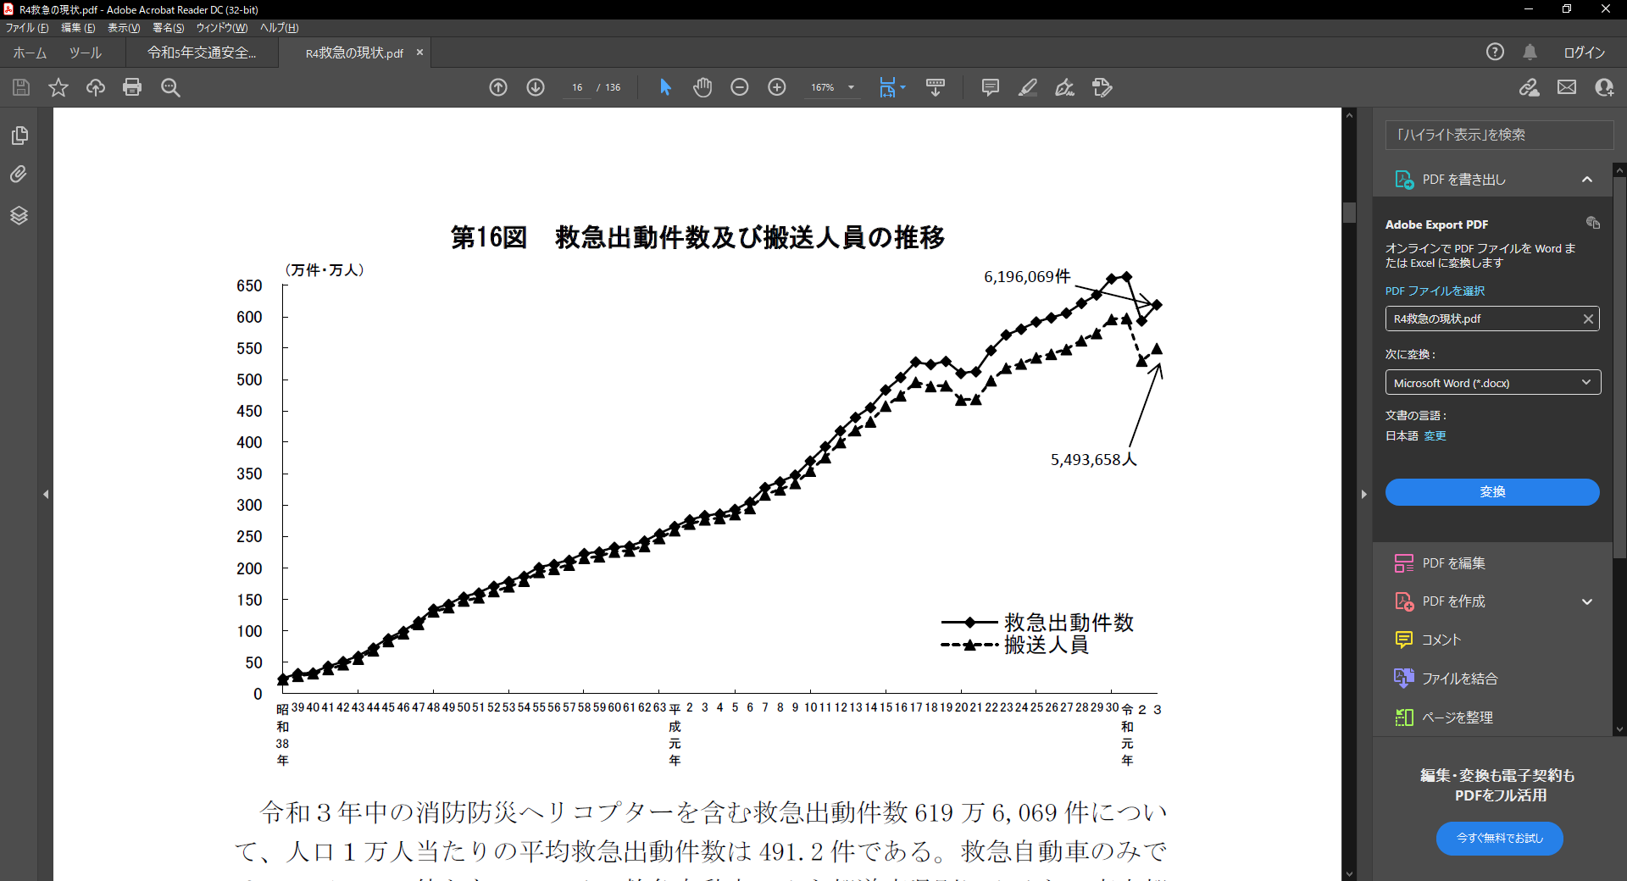
救急出動件数及び搬送人員の推移
出典：令和4年版救急・救助の現況
5

Slide 6
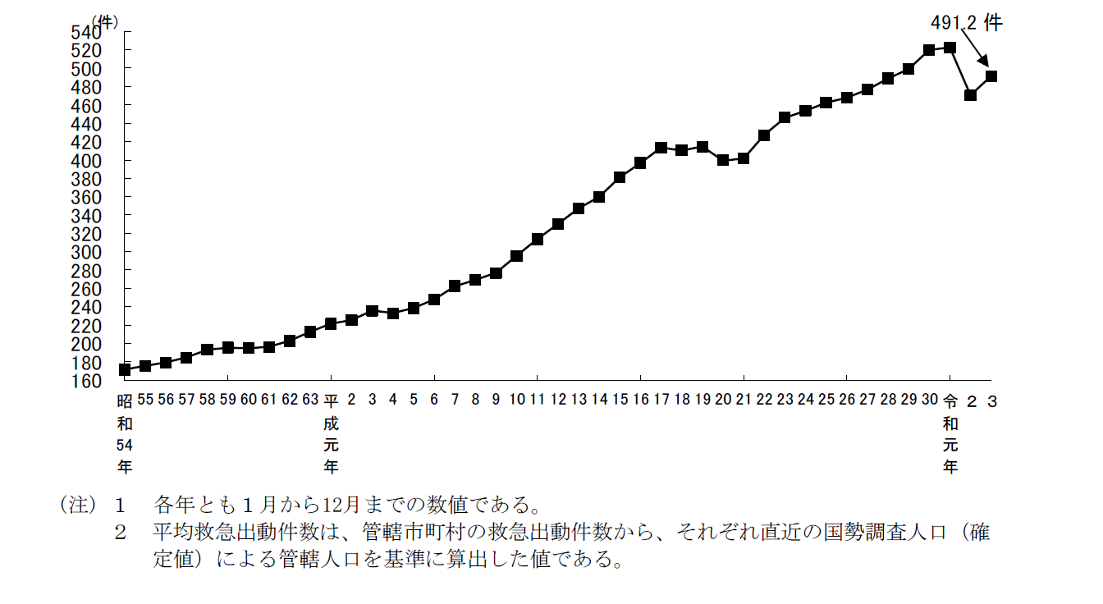
人口1万人当たりの平均救急出動件数の推移
522.7件
年々、増加傾向にある。
6
出典：令和４年版救急・救助の現況
Notes:
人口1万人当たりの平均出場件数の推移を見ますと、こちらも8年連続で増加して
おり、平成28は人口1万人当たり488.9件となっています。

Slide 7
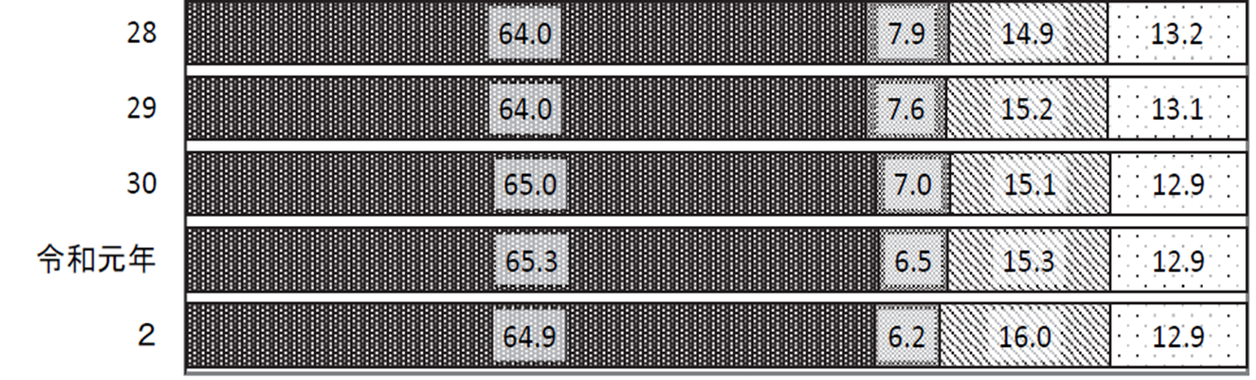
事故種別の救急出動件数構成比の推移
平成28年
※事故種別の救急出動件数は急病、一般負傷、その他の順で多い。
7
出典：令和４年版救急・救助の現況
Notes:
・救急車による事故種別搬送人員構成比の推移についてですが、平成24年の構成比
は急病が62.9％、交通事故が9.4％ですが、急病の構成比が増え、交通事故の構成比が減る傾向にあります。
平成28年には、急病が64％、交通事故が7.9％となっています。

Slide 8
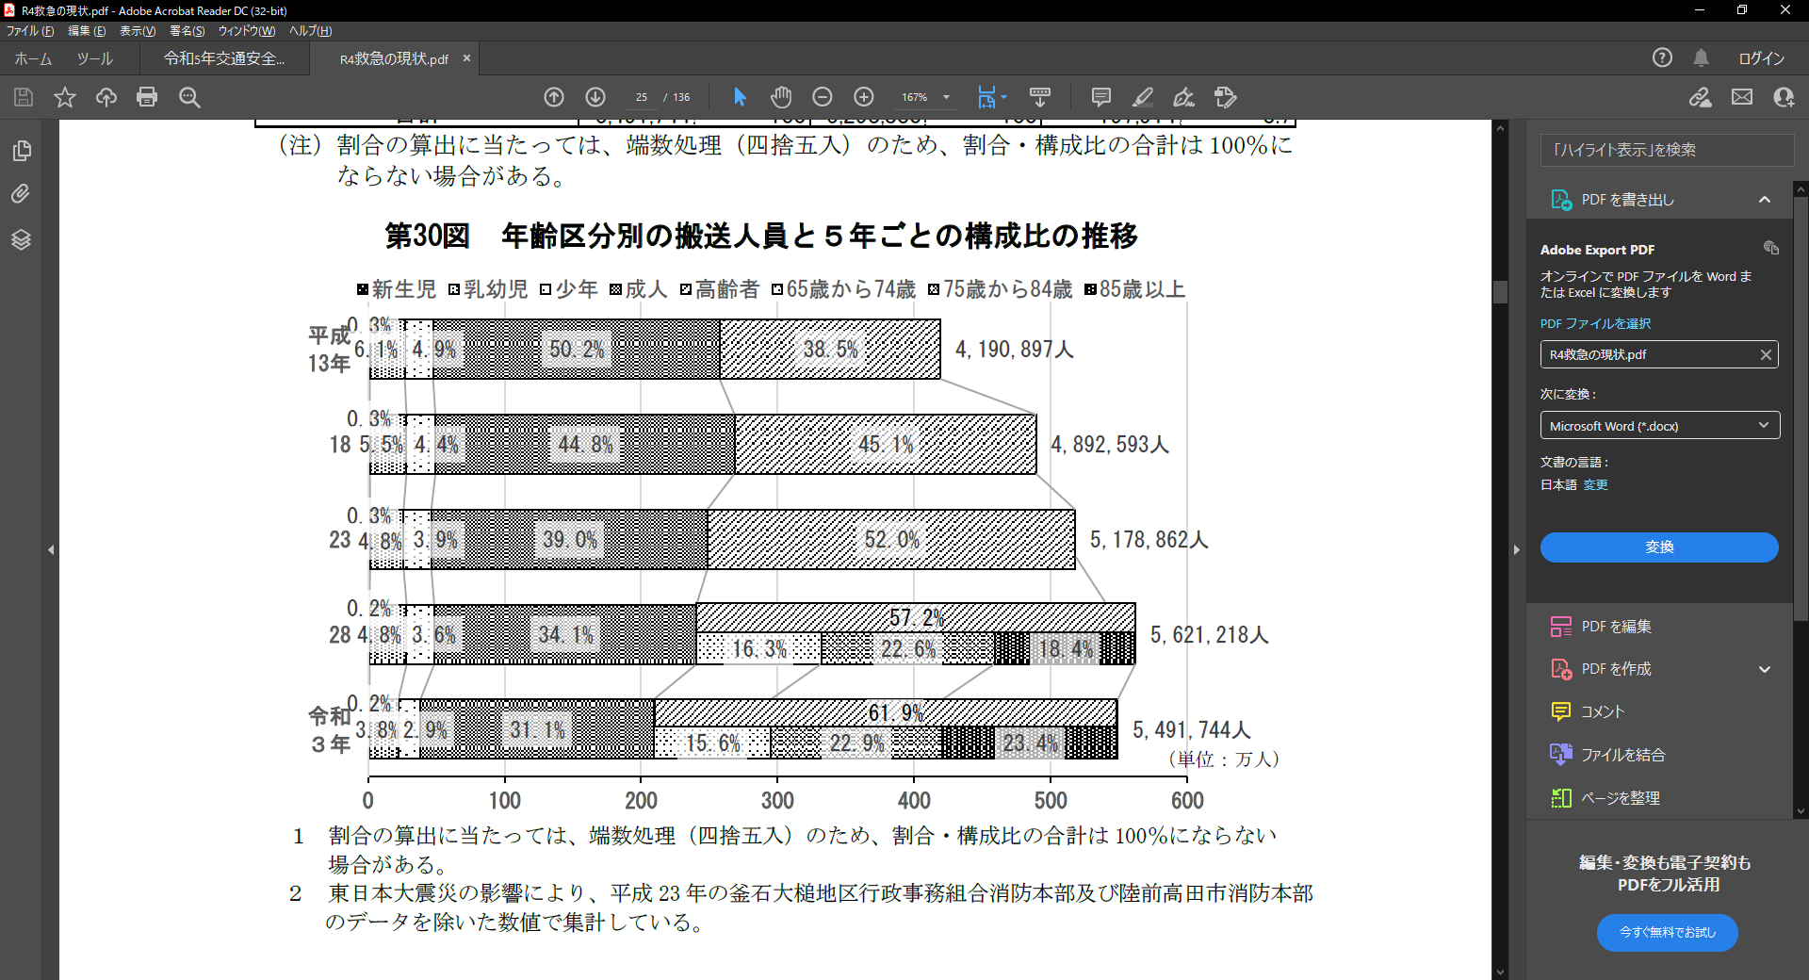
年齢区分別の搬送人員と5年ごとの構成比の推移
※高齢者の搬送割合は、年々増加傾向にある。
8
出典：出典：令和４年版救急・救助の現況
Notes:
・こちらは、救急車による搬送人員数を年齢区分で整理した表になります。
年齢区分の階層は、乳幼児以下、少年、成人、高齢者の4つです。
※乳幼児以下：満7歳未満、少年：満7歳以上満18歳未満、
成人：満18歳以上満65歳未満、高齢者：満65歳以上
・成人の割合が減少傾向にあるのに対して、高齢者の割合が増加しています。
8

Slide 9
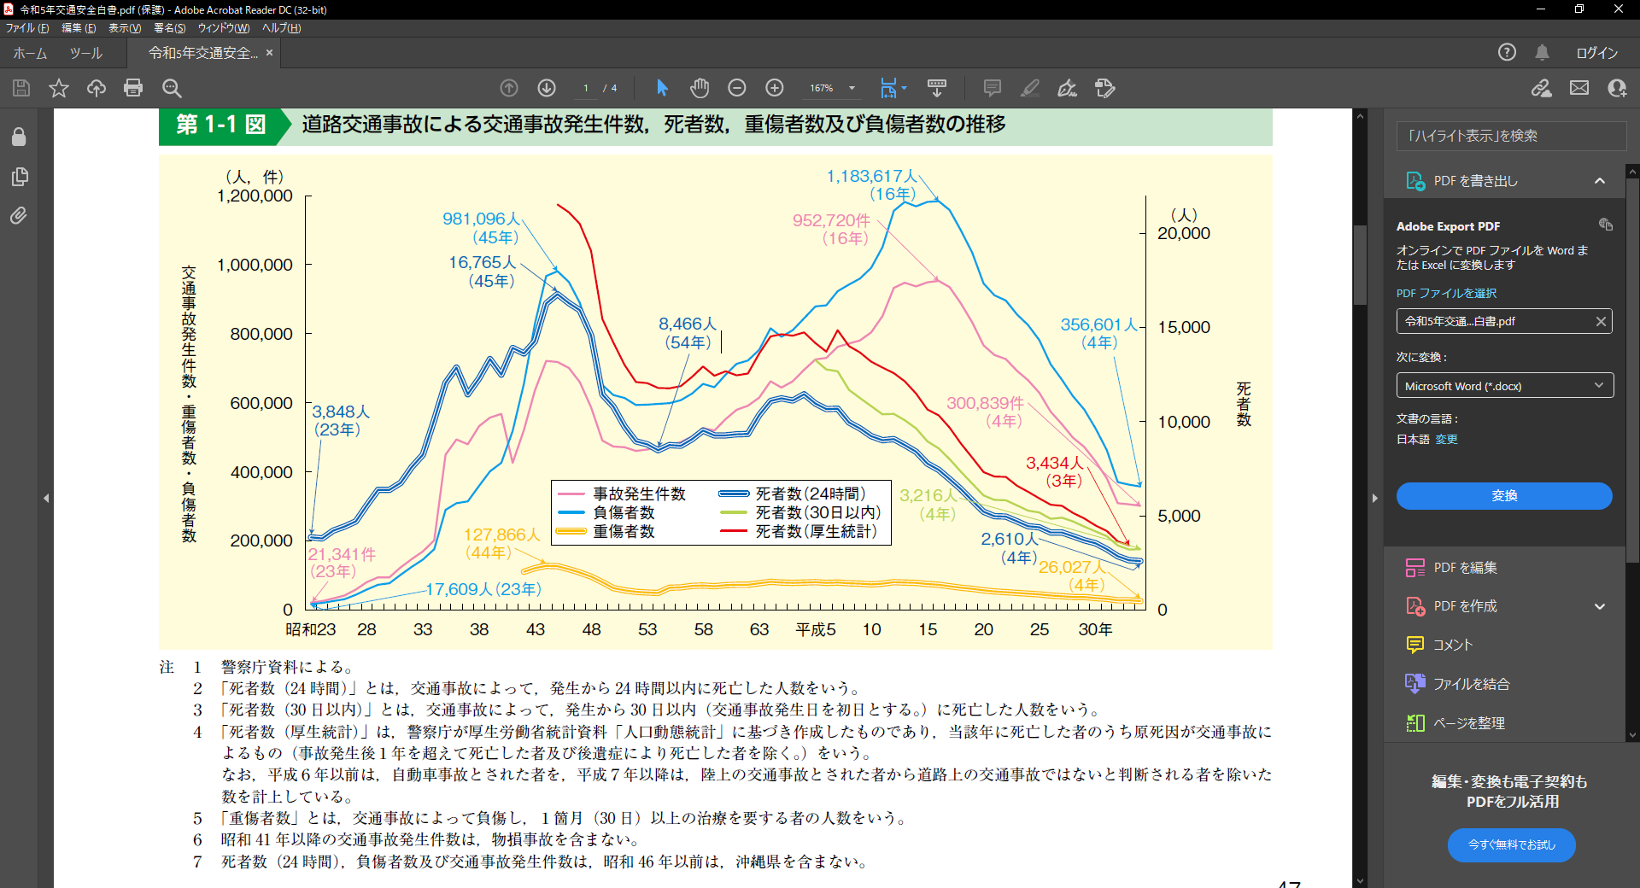
※交通事故発生件数は、年々減少傾向にある。
9
出典：令和５年版交通安全白書
Notes:
・こちらは交通事故発生件数と死者及び負傷者数をグラフにしたもので、参考までに
掲載しています。事故発生件数と負傷者数は、平成16年以降減少傾向にあり、死
者数もここ10数年は減少傾向にあります。

Slide 10
本県における救急医療の
現状と課題
10

Slide 11
救急医療提供体制
救急医療圏：１０圏域
各圏域で地域の救急医療に対応。

Slide 12
救急医療提供体制
○初期救急、二次救急、三次救急からなる
三層の体系
救急医療提供体制については、患者の症状や治療の程度に応じた医療を提供するため、初期救急、二次救急、三次救急の区分ごとに体系的に整備を推進。
12

Slide 13
救急医療提供体制体系図（熊本県）
○重症及び複数の診療科領域にわたる全ての
重篤な救急患者を２４時間体制で受け入れ るもの。
三次救急
救命救急センター（熊本赤十字病院・熊本医療センター・済生会熊本病院）、熊本大学病院
○二次医療圏単位で、圏域内の複数の病院が
当番制により、休日及び夜間において、入
院治療を必要とする重症の救急患者を受け
入れるもの。
ドクターヘリ
二次救急
○二次救急医療圏単位で、救急病院等を定める省令に基づき、救急業務に関し協力する旨の申出があった病院又は診療所のうち､医師・施設及び設備等の一定の要件を満たすものを県が認定し、その名称等を告示するもの。
病院群輪番制病院
救急告示病院
○郡市医師会ごとに、複数の医師が在宅当番
医制(※)により、休日及び夜間において、
比較的軽症の救急患者を受け入れるもの。
初期救急
在宅当番医制
○地方自治体が整備する急患センターにて、
休日及び夜間において、比較的軽症の救急
患者を受け入れるもの。
休日夜間急患センター
救急告示診療所
※ 在宅当番医制 とは、地区医師会が当番病院・診療所を決め、休日に比較的軽症の救急患者の診療にあたる制度。
13

Slide 14
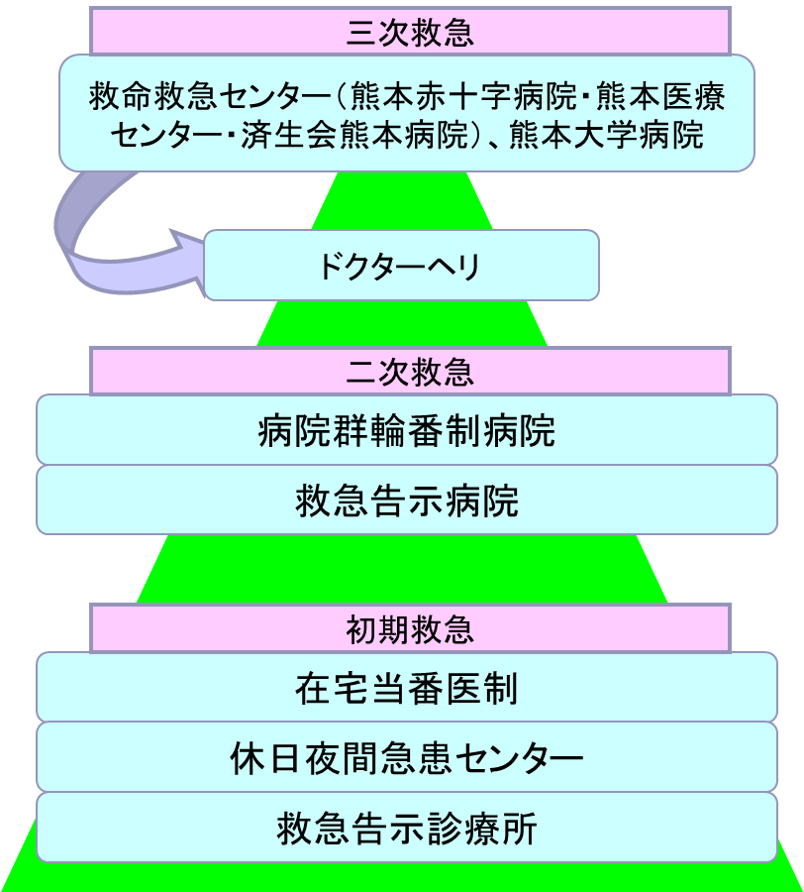

初期救急
○初期救急とは？
入院の必要がなく、外来で対処できる患者に対応。
14

Slide 15
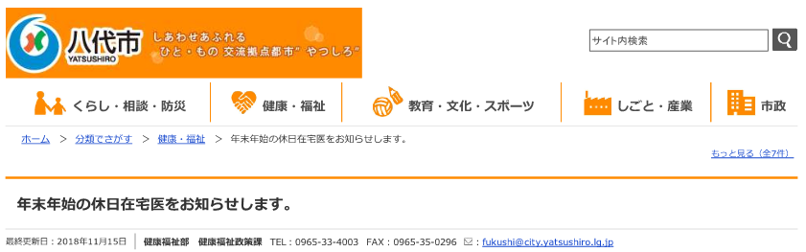
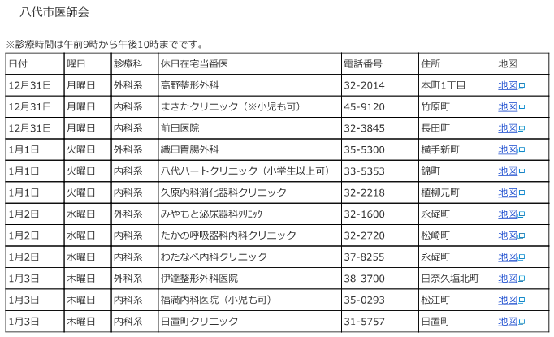
在宅当番医制の例（八代市ホームページより抜粋）
15

Slide 16
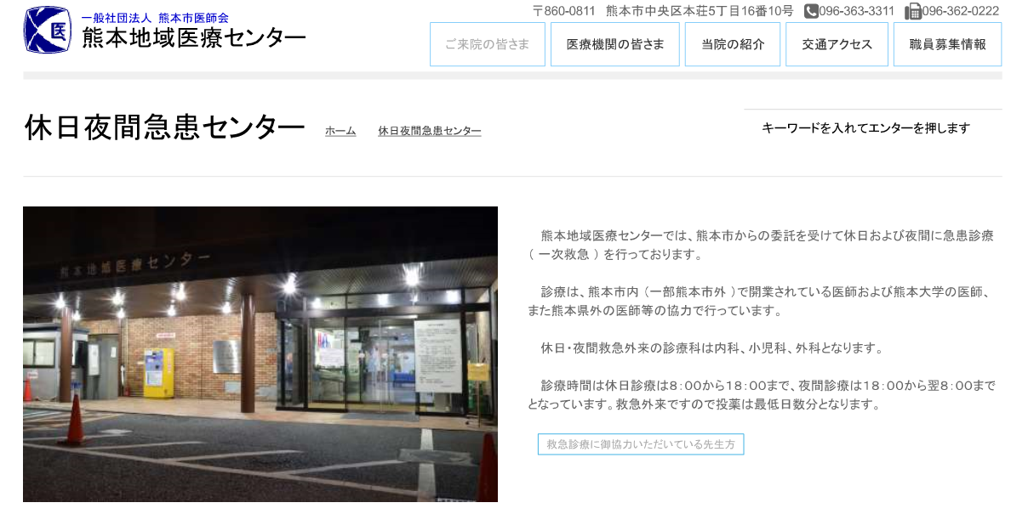
休日夜間急患センターの例
（熊本地域医療センターホームページより抜粋）
令和２年10月から当面の間、内科・外科の２３：００～翌８：００の診療を休止。
なお、小児科の深夜帯（０：００～翌８：００）については、引き続き診療。
16

Slide 17
初期救急
○初期救急の現状
・一般診療所の参画率が本県は50％以上であり、全国平均（16.5％）と比較して高い水準にある状況。休日の診療は、在宅当番医制により、全圏域で確保。
・夜間については、熊本中央、有明、鹿本及び八代圏域では休日夜間急患センター等で対応しているが、他の圏域では、初期救急医療体制が十分整っておらず、二次救急を担う病院群輪番制の当番病院に依存。
17

Slide 18

二次救急
○二次救急とは？
入院を必要とする重症の患者に対応。
18

Slide 19
二次救急
〇病院群輪番制とは
二次救急医療機関の中から当番病院を決め、休日、夜間に入院治療を必要とする重症救急患者の診療にあたる制度。
〇救急告示病院とは
救急病院等を定める省令に基づき、救急業務に関し協力する旨の申出があった病院のうち、医師・施設及び設備等の一定の要件を満たすものを県が認定し、その名称等が告示された病院。
19

Slide 20
二次救急
○病院群輪番制 ～熊本中央救急医療圏の例～
参加病院：５病院
•熊本地域医療ｾﾝﾀｰ
•熊本赤十字病院
•済生会熊本病院
•熊本医療ｾﾝﾀｰ
•熊本市民病院
診療時間
毎夜間、休日昼間
当番
1日あたり1病院
（「病院群輪番制当番日程調整に関する内規」に基づき当番日を決定。）
※当番日数に応じた補助金を交付
20

Slide 21
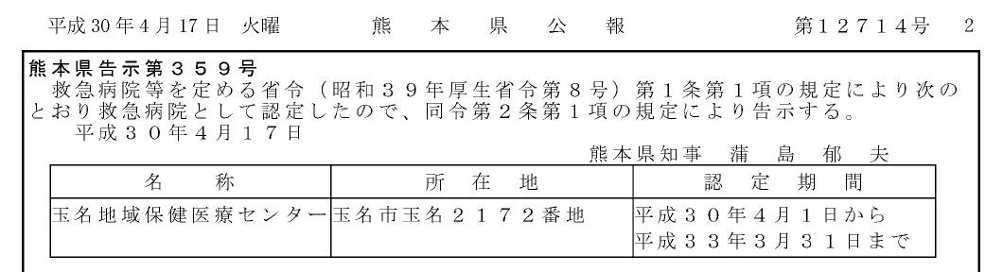
二次救急
○救急告示病院 ～有明救急医療圏の例～
救急告示病院は県知事が認定し、公報により告示を行う。
21

Slide 22
二次救急
○二次救急の現状
・二次救急医療体制については、病院群輪番制病院や
救急告示病院により全ての救急医療圏（10圏域）で対応。
22

Slide 23


三次救急
○三次救急とは？
二次救急では対応できない
複数の診療科にわたる処置
が必要な患者や、重篤な患者
に対応。
23

Slide 24
三次救急
〇救命救急センターとは
概ね20床以上の専用病床を有し、24時間体制で、重症及び複数の診療科領域にわたる全ての重篤な救急患者に対する高度な診療機能を有する三次救急医療機関のこと。
※県内の救命救急センター：３カ所
熊本赤十字病院、熊本医療センター、済生会熊本病院

Slide 25
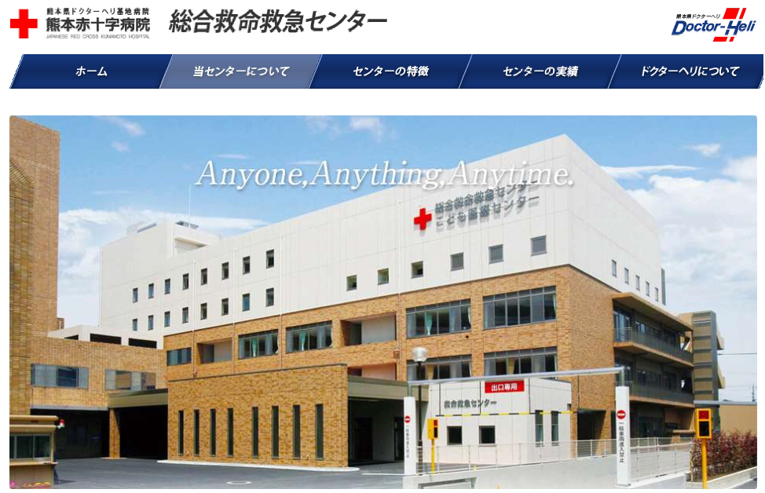
救命救急センターの例 （熊本赤十字病院ホームページより抜粋）

Slide 26
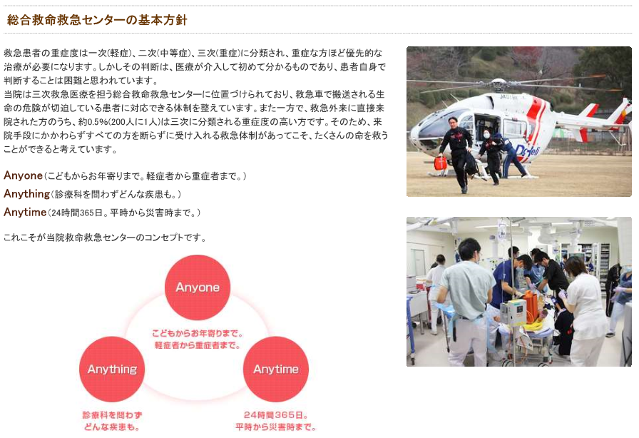
救命救急センターの例 （熊本赤十字病院ホームページより抜粋）

Slide 27
三次救急
○三次救急の現状
・三次救急医療体制については、24時間体制で対応する３か所の救命救急センターと、先進・特殊な救急医療を提供する熊本大学病院において、県内の重篤な救急患者の受入れを実施。
・三次救急医療機関（熊本赤十字病院、熊本医療センター、済生会熊本病院、熊本大学病院）の全てが熊本市内に集中。

Slide 28
本県の救急医療が抱える課題
○初期救急医療機関で対応可能と思われる多くの軽症者が、二次や三次の救急医療機関を受診。
○今後、高齢化の進展に伴い、救急患者数の増加が見込まれるため、これまで以上に重症度・緊急度に応じた救急医療を提供していくことが必要。
令和４年度救急医療提供体制に関する現況調べ
救急車により救急医療機関に救急搬送されたが、 入院に至らなかった患者（軽症者）の割合 | 53.1％
救命救急センターで受け入れた救急患者のうち、 ウォークイン（独歩、自家用車等）による患者の割合 | 68.8％ ※県内の救命救急センターにおけるウォークイン患者の割合を平均したもの。
28
Notes:
28

Slide 29
本県の救急医療が抱える課題
○県内の救急出動件数は増加傾向にあり、一部で救急車の安易な利用も見受けられる。
○今後、高齢化や在宅での医療や介護に伴い、救急出動件数の増加が見込まれることから、救急搬送体制や受入れ体制の強化が必要。
令和４年度版救急・救助の現況
県内の救急出動件数 | 84,866件（対前年3,321件増）
県内の救急搬送人員 | 77,769件（対前年2,871人増）
県内の救急車の平均出動件数 | 233件/日（約7分に１回）
29
Notes:
29

Slide 30
夜間の急な病気やケガなどに対する不安の解消を図るために、短縮番号【♯7119】又は03-6735-8190で、夜間における救急に関する相談を受け付けています！
○対象者
​ 県内在住又は滞在している方（主に15歳以上）
※15歳未満の方の相談は、【＃8000】です。
○相談受付時間
午後7時から翌朝8時まで、看護師が対応
救急安心センター事業
（＃7１１９事業）を開始しました！
【問い合わせ先】熊本県健康福祉部健康局医療政策課
医療連携班 096-333-2246
Notes:
保健所では、感染防止対策の指導や疫学調査、行政検査の実施、入院患者の調整及び退院後の健康観察等、多様な業務を担っており、
特に新型コロナウイルス感染症の感染拡大時に専門職の不足が課題となっています。
そこで、潜在保健師等を登録する人材バンクを創設し、保健所での業務を支援するための即戦力となる人材の確保と育成を図っています。
是非、周りにいらっしゃったらお声かけお願いします。

Slide 31
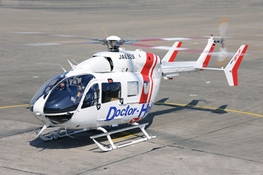
ヘリの連携～「熊本型」ヘリ救急搬送体制～
ＢＫ１１７Ｃ－２
31

Slide 32
「熊本型」ヘリ救急搬送体制
〇「熊本型」ヘリ救急搬送体制とは
ドクターヘリ（基地病院：熊本赤十字病院)と県防災消防ヘリの２機で役割分担と相互補完を行い、４つの三次救急医療機関（熊本赤十字病院、熊本医療センター、済生会熊本病院、熊本大学病院）が連携して患者を受け入れる体制のこと。
〇２機体制により、救急患者の救命率向上や広域救急患者搬送体制の充実が図られている。

Slide 33
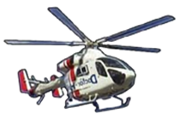

熊本には２機のヘリ
防災消防ヘリ
「ひばり」
ドクターヘリ
主に病院間搬送
及び救助
それぞれのヘリが対応
できない場合は、相互補完
主に現場救急
及び転送
33

Slide 34
関係者間の情報共有について
会議通話システム
・防災消防航空
センターを窓口と
して仕切りを行う。
・４病院で会話を
傍受し、求めら
れたときだけ、
発言。
熊本医療センター
出動要請
防災消防航空センター
（窓口）
消防本部(指令）
第１報を一斉通報で共有
済生会熊本病院
傷病者
の発生
救急隊
ヘリの出動
熊本赤十字病院
熊本大学病院
Notes:
34
・熊本型の運用においては情報の一元管理が重要。
・円滑な連携が可能となるよう、消防機関からの連絡窓口（ホットライン）を一本化。
・消防本部または救急隊からの出動要請の第1報は必ず防災消防航空センターで受け、それを４つの協力病院が同時に傍受できる会議通話システムを採用。
・ドクターヘリを出動させるのか防災消防ヘリを出動させるのかは、4病院の協力のもと、防災消防航空センターが調整する。

Slide 35
「熊本型」ヘリ救急搬送体制
○平成24年1月の運用開始以降、出動件数は概ね600件～800件台で推移。平成28年度は、熊本地震による医療機関の被災等により出動件数が増加し、956件となっている。
35

Slide 36
令和４年度の出動件数
 | 出動件数
 | 出動件数 | 現場救急 | 病院間搬送 | キャンセル
ドクターヘリ | 626(574) | 475(436) | 98(90) | 53(48)
県防災消防ヘリ | 91(58) | 37(19) | 54(39) | 0(0)
計 | 717(632) | 512(455) | 152(129) | 53(48)
（ ）内はR３年度の件数

Slide 37
令和４年度の出動件数
（消防管轄別）

Slide 38
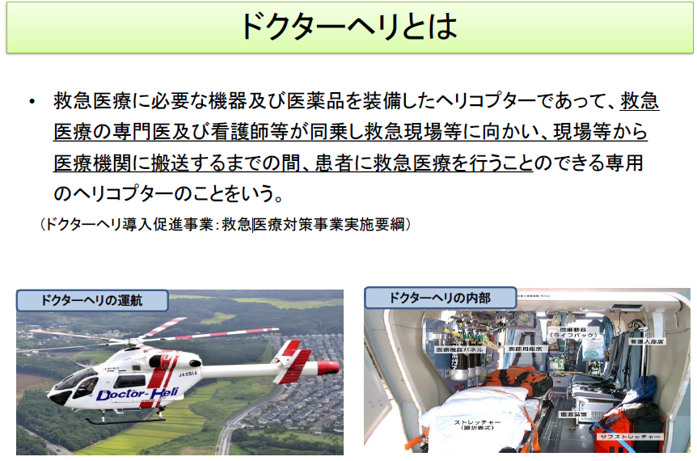

Slide 39
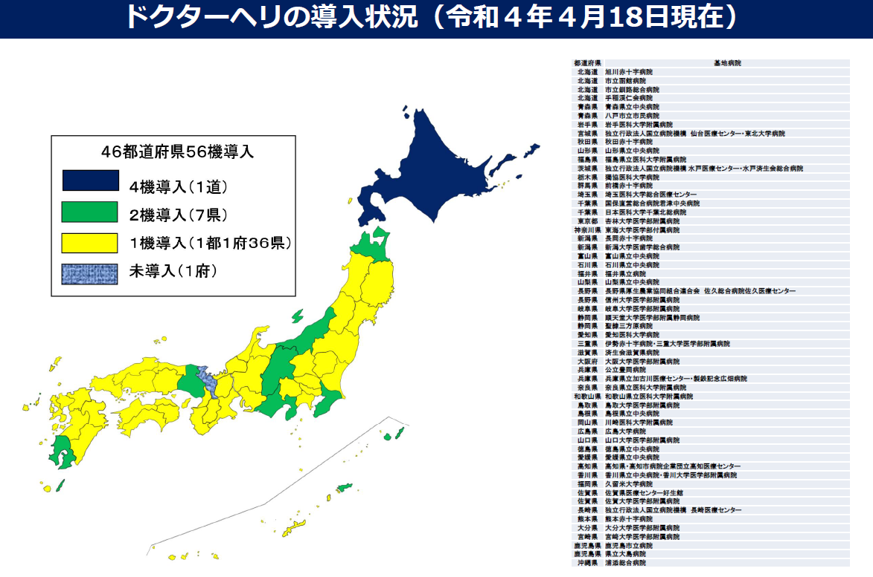
出典：救急・災害医療提供体制等に関するワーキンググループ
（令和４年６月１５日）

Slide 40
九州・沖縄各県のドクターヘリの導入状況
 | 基地病院 | 運航開始時期
福岡県 | 久留米大学病院 | 平成14年2月
長崎県 | 国立病院機構長崎医療センター | 平成18年6月
沖縄県 | 浦添総合病院 | 平成20年12月
鹿児島県 | 鹿児島市立病院 鹿児島県立大島病院 | 平成23年12月
熊本県 | 熊本赤十字病院 | 平成24年1月
宮崎県 | 宮崎大学医学部附属病院 | 平成24年4月
大分県 | 大分大学医学部附属病院 | 平成24年10月
佐賀県 | 佐賀大学医学部附属病院 | 平成26年1月
九州・沖縄で ５番目に導入

Slide 41
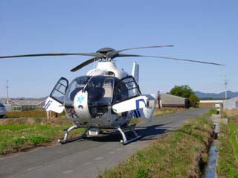
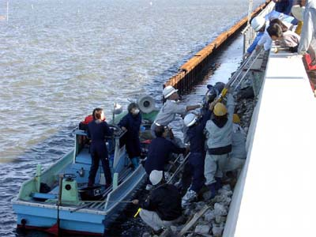
ドクターヘリの目的
救急現場への医師・看護師の迅速な派遣
患者搬送が目的ではない

Slide 42
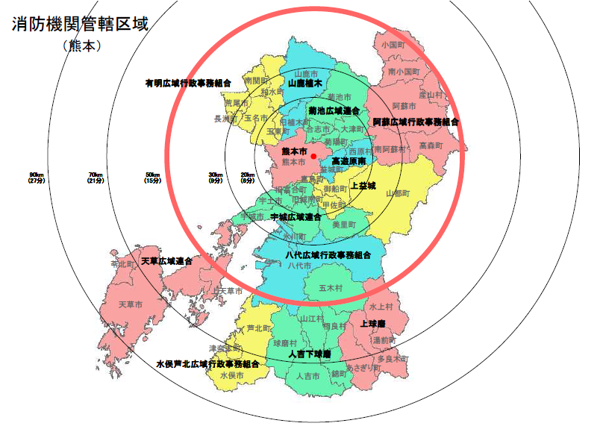
県内各地への所要時間

Slide 43
救急医療を取り巻く関係当事者の役割
県
医師確保総合対策の推進
地域救急医療の支援体制の拡充
子ども医療電話相談事業（♯８０００）
夜間安心医療電話相談事業（＃７４００）
保健所
地域保健医療推進協議会
による地域保健医療計画の推進
支援
協力
支援
協力
救急医療の確保
○必要な医師の確保
○救急医療機能の確保
市町村
住民への適正な受診の啓発
初期救急への対応
在宅当番医制度等の支援
各消防本部
円滑な救急搬送
適切な振分け
支援
協力
地域の救急病院
救命救急センター等
基幹病院
連携
協力
連携
協力
守 る
連携
協力
連携
協力
住 民
かかりつけ医をもつ
適正受診をこころがける
診療所
かかりつけ医の普及
在宅当番医への参加
医師会
かかりつけ医制の推進
在宅当番医制度
Notes:
43

Slide 44
ここで映像を見てみましょう！

Slide 45
災害時の救急医療体制
~災害医療対策を中心に~
45
45

Slide 46
国、都道府県における災害対策について
46
Notes:
それでは、最初のテーマ 「厚生労働省が行う災害医療対策について」です。

Slide 47
国、都道府県における災害対策について
１ 災害とは
【定義】 災害対策基本法第２条第１項
「暴風、竜巻、豪雨、豪雪、洪水、崖崩れ、土石流、高潮、地震、
津波、噴火、地滑りその他の異常な自然現象又は大規模な火事、
もしくは爆発その他、その及ぼす被害の程度においてこれらに類
する政令で定める原因により生ずる被害」
２ 国、都道府県の計画
〇 災害対策基本法第３４条
国（中央防災会議）において防災基本計画を策定
⇒ 防災に関する総合的かつ長期的な計画や防災業務計画及び
地域防災計画において重点をおくべき事項などを策定
○ 災害対策基本法第４０条
各地方公共団体は地域防災計画を策定
47

Slide 48
熊本県地域防災計画
【目次】
48

Slide 49
熊本県地域防災計画
第１節 目 的
○ 熊本県において、防災に関し県、市町村及び防災関係機関を通じて必要な体制整備を
確立するとともに、防災行政を総合的かつ、計画的に推進することにより県土の保全、
県民の生命、身体及び財産を災害から保護する。
第２節 計画の性格及び基本方針
【計画の性格】
○ 本県における各種災害の防災上必要となる災害予防、災害応急対策及び災害復旧に
係る諸施策について定める。
○ 各種災害に関して、防災関係機関相互の密接な連絡調整を図るうえで基本的な大綱
を示すもので、その実施細則については、さらに関係機関において別途マニュアル
を作成する等具体的に定めるものとする。
【計画の基本方針】
○ この計画は、防災関係機関が必要な体制を確立し、その実施責任を明確にするとと
もに、総合的、計画的な各種災害対策の整備及び推進を図るものである。
49

Slide 50
熊本県地域防災計画
第３節 関係機関の責務と処理すべき事務又は業務の大綱
【防災関係機関の責務】
１ 都道府県
他の防災関係機関及び他の地方公共団体の協力を得て、広域的、総合的な防災活動を
実施するとともに、市町村の防災活動の実施を助け、かつ、その総合調整を行う責務
を有する。
２ 市町村
基礎的な地方公共団体として、防災活動を実施する責務を有する。
自主防災組織の充実を図り、市町村の有する全ての機能を十分発揮するよう努める。
３ 関係地方行政機関
（九州財務局、九州総合通信局、熊本地方気象台、熊本海上保安部など）
他の指定地方行政機関と相互に協力して防災活動を行うとともに、県及び市町村の
防災活動が円滑に行われるよう必要な勧告、指導、助言その他適切な措置をとる。
４ 指定公共機関及び指定地方公共機関
（日本郵政株式会社、鉄道関係機関、西日本電信電話株式会社、日本赤十字社、
熊本県医師会、熊本県歯科医師会、熊本県看護協会など）
業務の公共性又は公益性に鑑み、自ら防災活動を実施するとともに、県及び市町村
の防災活動に協力する責務を有する。
５ 公共的団体及び防災上重要な施設の管理者（病院等経営者など）
平素から災害予防体制の整備を図るとともに、県及び市町村その他防災関係機関の防
災活動に協力するものとする。
50

Slide 51
熊本県地域防災計画
第２章 災害予防 第１６節 医療保健
〇 医療施設の安全性の確保
医療施設における消火器具、警報器、避難用具等の整備保全等など
〇 災害時における医療救護体制の整備
保健医療調整本部の体制整備、各種協定等の締結状況の把握、DMAT、DPAT等の
編成状況の把握など
〇 災害時における救急患者等の搬送体制の確保
警察、消防、自衛隊、海上保安庁等と連携し、陸海空での複数の搬送経路の確保など
〇 災害時における医薬品、医療機器、歯科用品等の安定供給の確保対策
医薬品等の供給体制、備蓄、搬送体制の確保など
など
※災害に備えた体制整備と日頃から関係団体と連携し顔の見える関係を
築いておくことが重要
51

Slide 52
熊本県地域防災計画
第３章 災害応急対策 第１節 組織（県、関係機関）
【災害対策本部】
災害発生のおそれ、又は、災害時における防災活動を強力に推進するため、国においては、
非常災害対策本部及び緊急災害対策本部を、県及び市町村においてはそれぞれ災害対策本
部を設置する。
（関係法令：災害対策基本法第２３条、第２４条、第１０７条）
【熊本県災害対策本部】
○ 災害が発生し、又は、災害発生のおそれがある場合に、知事を本部長として、県の職員
で構成。その所掌事務として、水防、消防、災害救助、災害警備、その他の災害応急対策
活動を実施。
○ これらの活動を実施するため、県下１１地域に地方災害対策本部を設置し、それぞれの
本部の事務を分掌させる。
⇒ 医療政策課の事務分掌 災害時の応急医療に関する事項
<熊本県災害対策本部の設置基準> ※大規模災害
・県内で震度６弱以上の地震が発生した場合（自動設置）
・県内で大津波警報が発表された場合（自動設置）
・県内に特別警報（地震動に関する特別警報を除く。）が発表された場合（自動設置）
・災害が発生し、又は発生するおそれがあり、その規模及び範囲からして本部を設置
し、応急対策を必要とする場合。 など
52

Slide 53
熊本県地域防災計画
第３章 災害応急対策 第１５節 医療救護、第２６節 保健衛生
○ 第１５節 医療救護
１ 実施機関
災害時における医療救護は、被災地域の市町村が行う。ただし、広域的に発生した
場合又は被害が甚大である場合、知事がこれを行う。
２ 医療救護活動
・災害医療情報の収集及び提供
・収集した情報をもとに、保健所、市町村、消防本部、日赤県支部、県医師会、県精神
科協会、県歯科医師会、県薬剤師会、県看護協会及び医療機関等の関係機関に必要な
情報を提供する。
○ 第１０節 消 防
１ 実施機関 ２ 消防活動計画
３ 消防広域応援計画
（１）県内の応援体制（市町村消防総合応援）
・「熊本県市町村消防相互応援協定」の円滑な実施、消防相互応援体制の確立。
（２）県外の応援体制（緊急消防援助隊）
・総務省消防庁長官が派遣する緊急消防援助隊のスムーズな受入。消防活動が容易に
実施できる受援体制の確立。
４ 緊急消防援助隊の要請
５ 消防・警察・自衛隊・医療機関の相互協力
53

Slide 54
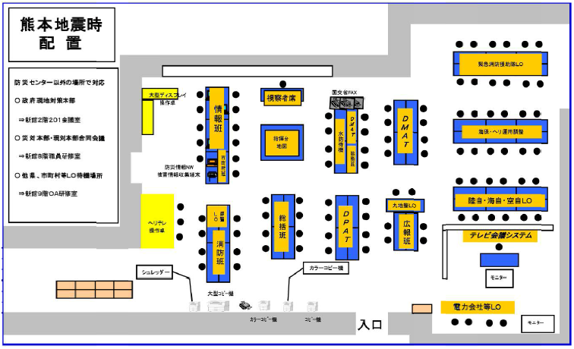
災害対策本部（配置イメージ図）
7月豪雨時
配 置
防災センター以外の場所で対応
○政府現地対策本部
⇒新館8階801会議室
○DMAT調整本部・・・
⇒新館8階環境生活部
会議室
水防班
医療班
総務班
54

Slide 55
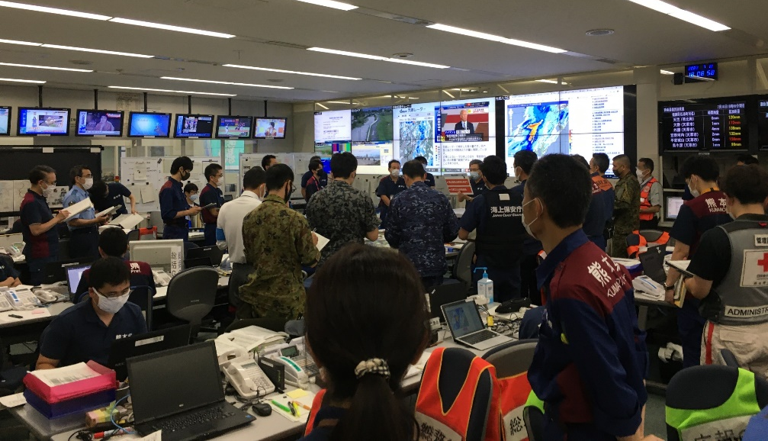
災害対策本部での活動状況
○ 発災直後から、朝と夕方に全体会議が開催。各チームから、活動予定、活動
実績、課題等に関する報告が行われ、情報共有を行った。
○ 医療班から、医療救護活動に関する取組み等について報告を行った。
55

Slide 56
厚生労働省が行う災害医療対策について
※令和4年（2022年）4月25日 厚生労働省研修説明資料より抜粋
（2ページ～6ページ）
56
Notes:
それでは、最初のテーマ 「厚生労働省が行う災害医療対策について」です。

Slide 57
平時における都道府県の役割
平成28年熊本地震時の対応
57
Notes:
「平時における都道府県の役割」につきまして、
国では、平成１９年厚生労働省告示第７０号におきまして、医療提供体制の確保に関する基本方針として、
医療提供体制確保のために講じようとする施策の基本となるべき事項を定めています。
第二条では、医療提供体制の確保に関する国と都道府県の役割として、安全で質が高く、効率的な医療提供体制を
確保することについては、都道府県が中心となって施策を企画立案・実行し、国は都道府県の取組みを支援することとな
っています。
また、疾病・事業及び在宅医療に係る医療提供体制に係る国通知において、災害医療については、平時から、災害を
念頭に置いた関係機関による連携体制をあらかじめ構築しておくことが必要不可欠としており、各都道府県において、
連携体制の構築に向けた体制作りを図っているところです。

Slide 58
平時における都道府県の役割
58
Notes:
医療法第３０条の４では、都道府県における医療提供体制の計画を定めることとしていますが、同条第２項第５号で、
医療の確保に必要な事業として災害医療が位置づけられており、各都道府県が作成する医療計画にも、項目の１つとして
明記されているところです。
本県では、第７次熊本県保健医療計画で、「特定の課題に応じた保健医療施策の推進」の項目の中に、「災害医療」の
項目を盛り込み、災害医療の推進を図っているところです。
なお、５疾病５事業及び在宅医療など医療計画に明示し、医療連携体制を構築するものの考え方として、最下段の四角
囲みのとおり、患者が多くかつ死亡率が高い等緊急性が高いもの、症状の経過に基づくきめ細かな対応が求められるこ
とから、医療機関の機能に応じた対応が必要なものなどが挙げられております。

Slide 59
厚生労働省の施策
59
Notes:
次に、厚生労働省が、特に重点的に取り組んでいる災害医療提供体制整備に関する事項についてご紹介します。
重点的に取り組む事項として、３つ挙げられています。
一つ目は、災害拠点病院の整備です。災害拠点病院は、災害時に拠点となる病院で、災害時の患者受入機能を有し、
水・医薬品・医療機器等が強化され、応急用資機材の貸し出し等により、地域の医療施設を支援する病院です。県内では、
保健医療圏域ごとに各１から２か所ほど整備を行っております。
次に、災害派遣医療チーム、ＤＭＡＴ等の体制整備です。本県では、災害拠点病院を中心に、県と県内医療機関との間
で災害時、被災地に医療チームを派遣する協定を結んでいます。ＤＭＡＴチームの養成に関しては、国が定期的に研修を
行っているため、その研修に参加するなどして、ＤＭＡＴチームの充実に努めているところです。
三つ目は、災害時情報網、広域災害及び救急医療に関する情報システムの整備です。国において、現在、ＥＭＩＳと呼ば
れるシステムを整備しており、災害時に活用しています。県においては、県内全ての病院について登録を完了して、災害に
備えているところですが、今後は診療所等についても、登録数を増やしていきたいと考えているところです。

Slide 60
災害医療体制の経緯
60
Notes:
次に災害医療体制の整備に係る経緯について、ご紹介します。
災害医療体制の整備につきましては、1995年の阪神・淡路大震災がひとつの契機となっています。震災後の、「阪神・淡
路大震災を契機とした災害医療体制のあり方に関する研究会」では、広域災害・救急医療情報システムの整備が議題の
一つとされ、その後の翌1996年にEMISが運用開始されています。また、その後の2005年には、DMATチームの養成が開
始されました。
2011年に発生した東日本大震災後に行われた「災害医療等のあり方に関する検討会」では、災害拠点病院やDMAT、
中長期における医療提供体制・その他について協議されました。

Slide 61
災害医療体制の経緯
61
Notes:
国の検討会での検討の結果、2012年には、都道府県における災害医療コーディネーターの設置や災害拠点病院の指定
要件の改正等について、通達が発出されるとともに、2014年にはＤＭＡＴロジスティックスや都道府県災害医療コーディネ
ーターの研修が開始されています。
その後、2016年の平成２８年熊本地震時を踏まえた国の検証では、平成２８年熊本地震の医療活動に関し、次の課題と
して医療チームと保健師チームの間の情報共有が指摘され、被災地に派遣される医療チームや保健師チーム等を全体と
してマネジメントする機能を構築するべきとされました。この結果、保健医療活動の総合調整を行うものとして、2017年に
保健医療調整本部を各都道府県において設置することとなり、本県においても、熊本地震後に、新たに保健医療調整本部
を設置する仕組みを構築し、現在の災害医療提供体制の形となっています。
また、熊本地震後の国の検証結果を踏まえた国からの通知においては、保健医療調整本部の設置のほか、災害拠点
病院の指定要件に業務継続計画の策定等が追加されるとともに、小児周産期リエゾンの養成が開始されています。

Slide 62
〇 熊本県における災害医療提供体制
について
62
Notes:
それでは、最初のテーマ 「厚生労働省が行う災害医療対策について」です。

Slide 63
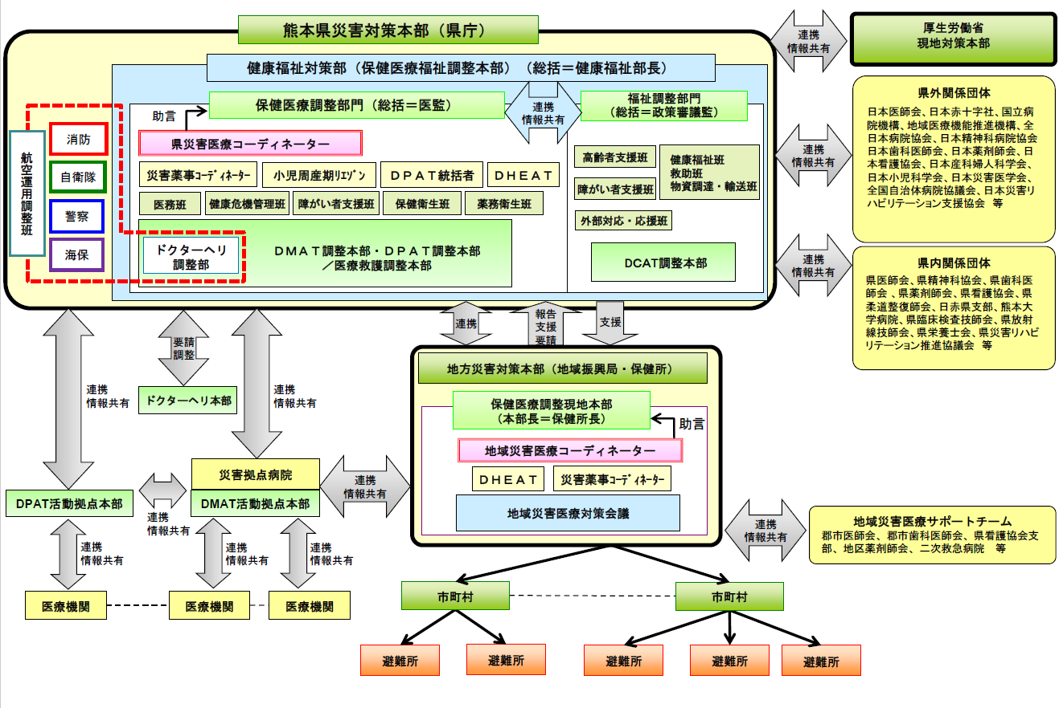
災害医療提供体制図
63

Slide 64
災害医療提供体制/保健医療調整部門
〇 保健医療調整部門における県庁各課の役割分担
64

Slide 65
協定の締結状況
〇 健康福祉部における災害時応援協定等締結一覧（主なもの）
65

Slide 66
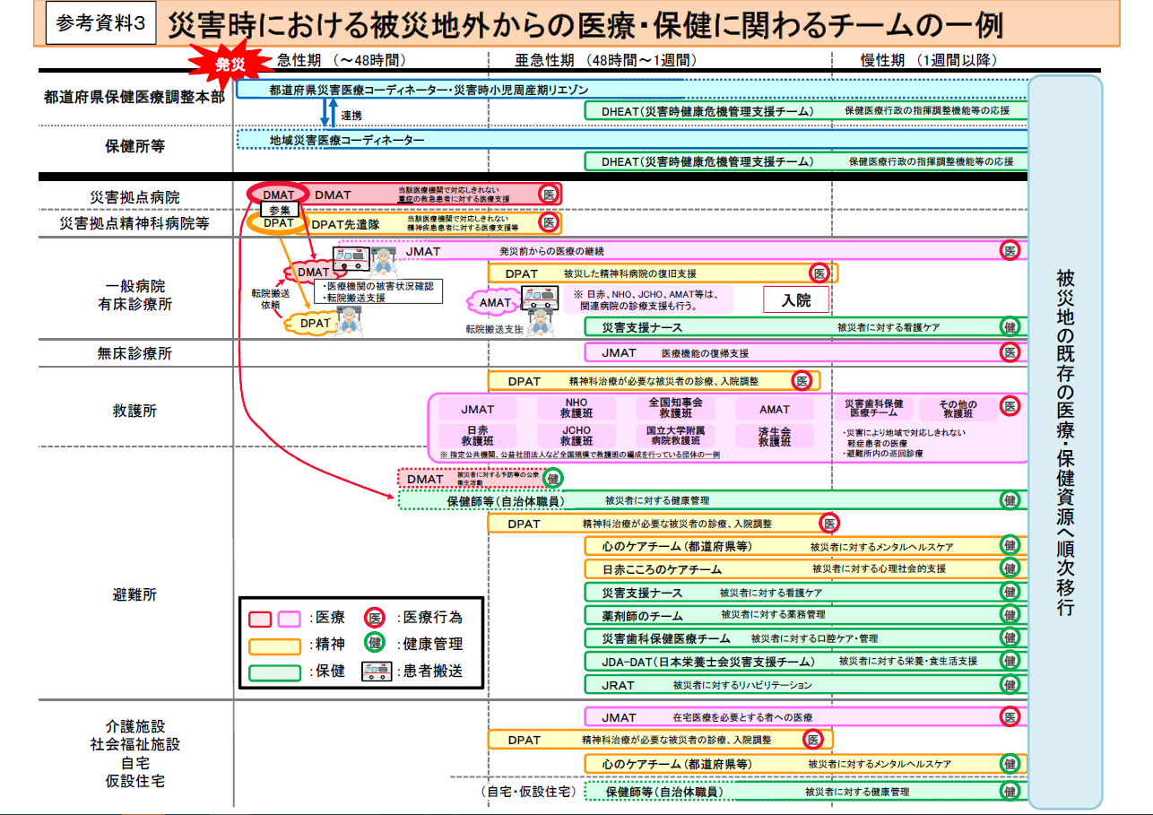
※厚生労働省資料（H31.2月）
66

Slide 67
熊本県保健医療調整部門の初動対応
※熊本県災害時医療救護マニュアル（第二版）より
保健医療調整部門における初動対応（主に医療政策課）
○ 職員の参集
○ 広域災害・救急医療情報システム（ＥＭＩＳ）の運用モード切替・
ＥＭＩＳ入力指示
○ 県災害コーディネーターの出務要請
○ 県内ＤＭＡＴの待機要請
○ 災害の概況把握
○ 関係機関・団体との情報共有等
○ ＤＭＡＴの派遣要請
・県内ＤＭＡＴの派遣要請、県外ＤＭＡＴの派遣要請
など
67

Slide 68
熊本県災害医療コーディネーターとは
熊本県災害医療コーディネーターとは
業務の流れ（イメージ案）
定義
フェーズ
業務内容
その他の機関の動き
◆大規模災害（※）発生時に、県の要請に応じ県庁内の
県災害対策本部に出務し、災害状況に応じた適切な医療
体制が構築されるよう県に対し助言を行う者
（※）大規模災害とは、県の災害対策本部（知事が本部長）
が設置される規模の災害のこと
→県は、県内で震度６弱以上の地震を観測した場合、
又は、県下に相当規模以上の災害が発生し、あるいは
発生する恐れのある場合、災害対策本部を設置し、
非常配備体制を敷くこととしている。
フェーズ０
（～24H）
・県からの要請を受け、県災害対策本部へ出務
・県、市町村等が情報収集した被害状況等を基にＤＭＡＴ派遣要否の検討及び県が行うＤＭＡＴ派遣要請の助言
○災害対策本部設置（県）
○被害状況等の情報収集（県、保健所、被災市町村、県医師会、災害拠点病院、消防、警察等）
フェーズ１
(24H～72H）
・災害急性期における傷病者の受入医療機関の調整
・被災地等への医療救護班等の派遣調整（市町村、被災地災害拠点病院等との連携）
○救命、救急医療（ＤＭＡＴ、自衛隊、日赤、消防機関、災害拠点病院等医療機関等）
○医療救護班等の派遣ニーズ収集（県、保健所、市町村等）
業務内容
◆災害状況に応じた適切な医療体制が構築されるよう助言
①県が行う災害医療対策に対する医療の専門的見地からの
助言（平時から）
②被災地等における医療ニーズの把握及び分析
③ＤＭＡＴの派遣要否の検討、県が行うＤＭＡＴ派遣要請
の助言
④災害急性期における傷病者の受入医療機関の調整
⑤被災地等への医療救護班等の派遣調整
⑥県外からのＤＭＡＴ、医療チーム等の受入調整
⑦その他知事が必要と認めた事項
フェーズ２
(72H～1,2週間）
・ＤＭＡＴから医療救護班等への引継ぎ
・被災地等への医療救護班等の派遣調整等
○避難所の対応（市町村等）
○こころのケア対策（市町村等）
68

Slide 69
熊本県災害医療コーディネーターの業務の流れ
大規模災害発生
県庁
災害医療コーディネーター
①災害対策本部の設置
■危機管理部局等から本部設置の連絡①
（危機管理部局→医療政策課へ）
■本部内に医療救護対策室設置
（健康福祉部長がトップ）
■県災害医療コーディネーターへ参集要請
②（医療政策課長→県コーディネーター）
■参集の可否判断・県へ報告
（県コーディネーター→医療政策課長）
■県庁（県災害対策本部※）へ参集③
※県防災センター
②県からの参集要請
③県庁への参集
■災害対策本部内で、被災市町村、保健所、
医師会等関係団体、災害拠点病院等から
医療機関等の被災状況の情報収集、分析等
（電話、ＥＭＩＳ等を活用）④
■被災地等における医療ニーズの把握
、分析（随時）④
■県災害医療コーディネーターとして
災害状況に応じた適切な医療体制が
構築されるよう助言⑤
④情報収集・分析等
⑤災害状況に応じた適切な医療体制が構築されるよう助言
県災害医療コーディネーターの業務内容
１ 県が行う災害医療対策に対する医療の専門的見地からの助言
２ 被災地等における医療ニーズの把握及び分析
３ ＤＭＡＴの派遣要否の検討、県が行うＤＭＡＴ派遣要請の助言
４ 災害急性期における傷病者の受入医療機関の調整
５ 被災地等への医療救護班等の派遣調整
６ 県外からのＤＭＡＴ、医療チーム等の受入調整
７ その他知事が必要と認めた事項
69
-２-

Slide 70
地域災害医療コーディネーターの出務
■発災直後の超急性期から移行期まで県庁に出務し、県全体の災害医療体制の統括・調整に関し活動
県災害医療
コーディネーター
■ＤＭＡＴ撤収後医師会等の医療チームが活動する急性期以降において県庁に出務し、県全体の災害医療体制の統括・調整に関し活動
情報共有
支援要請・応諾
■発災直後の超急性期から移行期まで保健所等に出務し、当該保健所管轄区域内の医療救護活動の統括・調整に関し活動
地域災害医療
コーディネーター
■ＤＭＡＴ撤収後医師会等の医療チームが活動する急性期以降において保健所等に参集し、当該保健所管轄区域内の医療救護活動の統括・調整に関し活動
70

Slide 71
地域災害医療コーディネーターの役割
役割
■災害時に保健所等に参集し、保健所長（保健医療調整現地本部長）のもとで、次の医療救護活動を統括・調整
◇被災地の医療ニーズの把握及び分析
◇派遣された医療チームや自主的に参集した医療チームの保健所管轄区域内での効果的な
配置・調整
◇保健所管轄区域内での傷病者の受入医療機関の調整
◇その他知事が必要と認める事項
■被災地の地域災害医療コーディネーターの応援、代行
※ 県が必要に応じて、県災害医療コーディネーターの助言に基づき、被災地外の地域災害
医療コーディネーターへ派遣を要請する。
■県災害医療コーディネーターとの情報共有、支援要請・応諾
■各保健所管轄区域での具体的な災害医療対策に対する助言や、地域で開催される災害医療
研修・訓練等への助言
71

Slide 72
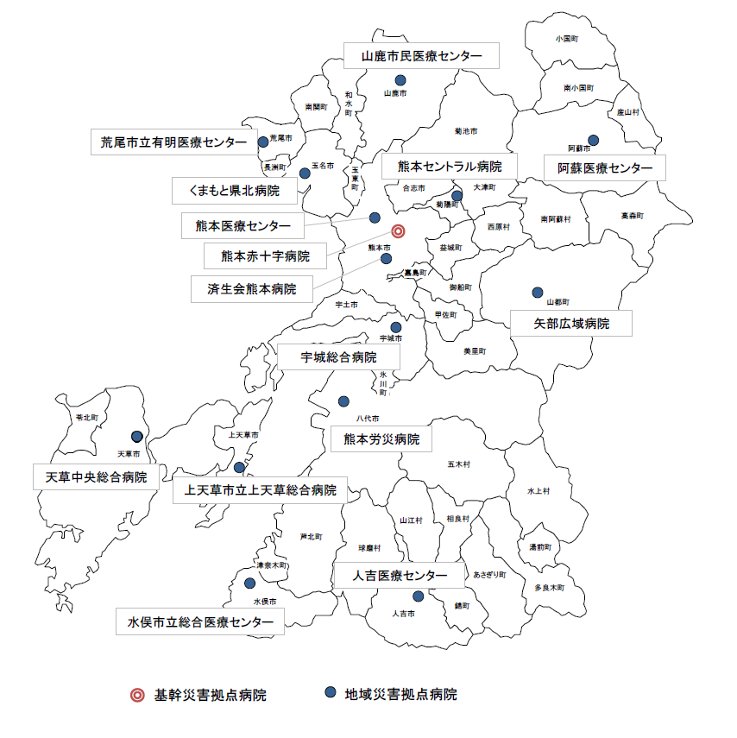
災害拠点病院の整備（１５病院）
基幹災害拠点病院とは、地域災害拠点病院の機能、県全域の災害拠点病院の機能を強化するための訓練・研修機能を有し、県が指定した病院のこと。
→県内に１病院（熊本赤十字病院）
地域災害拠点病院とは、災害時に多発する重篤救急患者の救命医療を行うための高度の診療機能、被災地からのとりあえずの重症傷病者の受入機能、ＤＭＡＴ等の受入れ・派遣機能、傷病者等の受入れ及び搬出を行う広域搬送への対応機能、地域の医療機関への応急用資機材の貸出機能を有し、県が指定した病院のこと。
→県内に１４病院
・・・7月豪雨でDMAT活動拠点本部を担った病院
・熊本労災病院（県南保健医療調整本部）
・水俣市立総合医療センター（葦水保健医療調整本部）
・人吉医療センター（人吉・球磨保健医療調整本部）
出典：第７次熊本県保健医療計画（平成29年度～35年度）
72

Slide 73
ＤＭＡＴの出動基準等について
ＤＭＡＴとは
ＤＭＡＴ出動基準
※ＤＭＡＴとは･･･災害の発生直後の急性期（48H）に活動
を開始できる機動性を持った、専門的な研修・訓練を受けた
自己完結型の災害派遣医療チームをいう。
※県は、以下の出動基準に基づき、熊本ＤＭＡＴの派遣が
必要と認められるときは、派遣を要請する。
＜県要綱基準＞
①県内で、災害により２０名以上の重症・中等症の
傷病者の発生が予想される場合
②国又は他の都道府県から熊本ＤＭＡＴへの派遣
要請があった場合
③その他、熊本ＤＭＡＴが出動し対応することが
災害時の救命救急に効果的であると、特に認め
られる場合
本県の整備状況
■熊本ＤＭＡＴを、平成２０年から整備開始。
→ 現在、県内に３５チームを整備済。
→ 全二次医療圏域の災害拠点病院に設置済。
統括ＤＭＡＴとは
＜国要領基準＞
①震度６弱以上の地震又は死者が２名以上５０人
未満若しくは傷病者数が２０人以上見込まれる災害
→管内ＤＭＡＴ
②震度６強の地震又は死者数が５０人以上１００人
未満が見込まれる災害
→管内ＤＭＡＴ、被災県の隣接県、九州・沖縄
ブロック各県
③震度７の地震又は死者数が１００人以上見込まれ
る災害
→②に加え、隣接ブロック（中国、四国）県に要請
④南海トラフ地震（東海地震、東南海・南海地震
を含む）又は首都直下型地震
→管内ＤＭＡＴ及び全都道府県
【統括ＤＭＡＴの定義（厚労省）】
○大規模災害発生時に被災地域内の災害現場、患者が集中した災
害拠点病院や広域医療搬送拠点（ＳＣＵ）等において、参集した
ＤＭＡＴを有機的に組織化し、指揮・命令を行うとともに消防、
自衛隊、自治体災害対策本部等関係機関との調整などを適切かつ
速やかに行う者
【以下のすべての条件を満たす者】
①日本ＤＭＡＴ隊員として登録されている医師
②平時において、地方公共団体の防災計画等の策定、防災訓練等
の企画立案に携わった経験のある者
③災害時に被災地において、地方公共団体、消防等の関係機関と
の調整、情報共有が適切に行えるとともに、経時的に変化する
被災地の状況に柔軟に対処し、ＤＭＡＴに対する適切な指示が
行えると見込まれる者
73

Slide 74
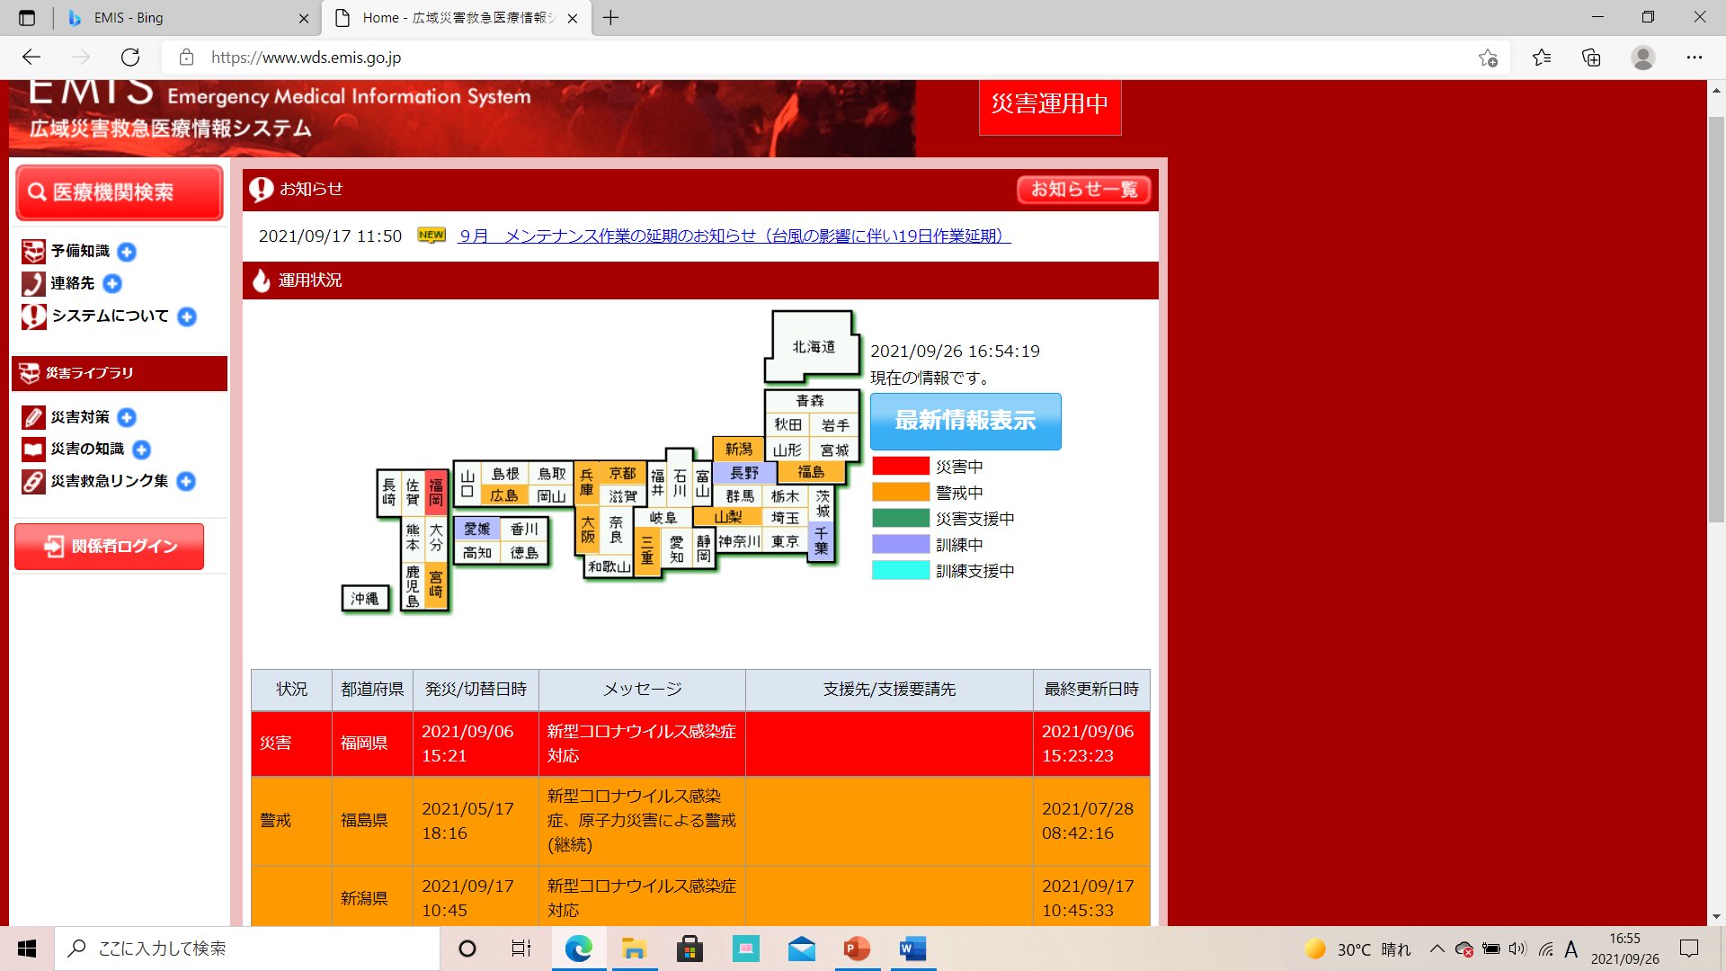
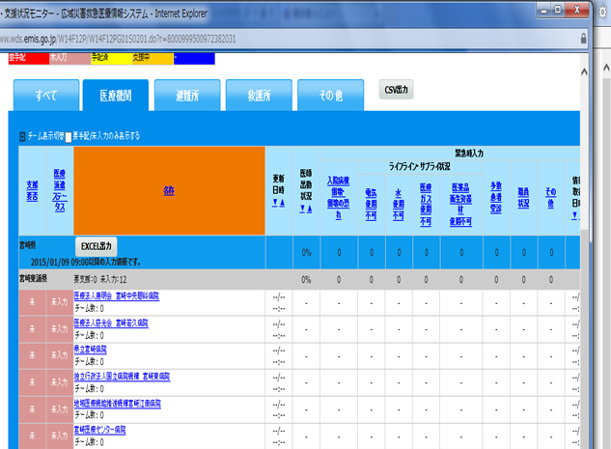
広域災害・救急医療情報システム（ＥＭＩＳ）について
ＥＭＩＳとは
※ＥＭＩＳとは･･･Emergency Medical Information System
の略。災害時に被災した都道府県を越えて医療機関の稼
働状況など災害医療に関わる情報を共有し、被災地域で
の迅速且つ適切な医療・救護に関わる各種情報を集約・
提供することを目的としている。
ＥＭＩＳの機能
●平 時
・災害拠点病院など病院の種別
・DMAT登録者
・基礎的な病院情報
・非常時の病院のライフラインの状況
●災害時
・DMAT調整本部の設置状況
・DMAT派遣チーム管理（出動状況、活動状況など）
・被災医療機関の状況（支援の有無、不足する物資）
・緊急通報 厚生労働省等への緊急通報
など
医療機関ﾓﾆﾀｰ
詳細情報が表示
本県の登録状況
選択した施設が表示
県内全病院が登録
医療機関を選択すると、その医療機関の詳細情報が表示される
74

Slide 75
平成２８年熊本地震時の熊本県における急性期医療救護活動について
75
Notes:
続きまして、平成２８年熊本地震時の対応について、ご説明します。

Slide 76
平成２８年熊本地震による被害の概要
○ 震度６弱以上の地震が７回、うち震度７は２８時間内に２回発生（観測史上初）
○ 震度６弱以上の大地震に見舞われた県民は、県人口全体の８３％に及び、
少なくとも県民の１０％以上が避難（阪神･淡路大震災の約２倍）
熊本地震の規模、県全体に与える影響は、既に阪神･淡路大震災級
～度重なる余震発生により、県民生活・経済の早期復旧の大きな足かせ～
【地震・被害の規模】
※熊本地震の余震は平成２９年７月３日現在で４,３５０回以上。
 | 震度6弱以上 | 余震 発災から15日間 | 被災市町村人口 （震度６弱以上） | 最大避難者数 ※１
熊本地震 | 7回 うち震度７が２回 | ２,９５９回 | 約148万人 （県人口の約83％） | 約18.4万人 （県人口の10.3％）
阪神・淡路大震災 | １回 | ２３０回 | 約232万人 （同42％） | 約31.7万人 （同5.7％）
新潟県中越地震 | ５回 | ６８０回 | 約38万人 （同16％） | 約10.3万人 （同4.2％）
※１ 避難者数は、指定避難所内の人数であり、避難所以外の車中泊等の人数は含まれない。
76
Notes:
平成２８年熊本地震では、震度６弱以上の地震が７回、うち震度７は２８時間以内に２回発生しました。
震度６弱以上の大地震に見舞われた県民は、県人口全体の８３%に及び、県民の１０％以上が避難を余儀なくされまし
た。また、度重なる余震の発生により、県民生活・経済の早期復旧にも大きな足かせとなりました。
地震被害の規模を、阪神・淡路大震災や新潟県中越地震と比較すると、震度６以上の地震の発生回数は、熊本地震で
７回、阪神・淡路大震災では１回、新潟中越地震では５回となっています。
また、発災後１５日間での余震回数では、熊本地震が２，９５９回、阪神・淡路大震災が２３０回、新潟中越地震が６８０回
と、他の２つの災害と比較すると、大きく回数が上回っています。
また、被災市町村人口を見ると、阪神・淡路大震災が４２％、新潟中越地震が１６%に対し、熊本地震では８３％にも及んでおり、最大避難者数も県人口の１０％以上と、他の２つの災害と比較して高い水準となり、県全体に与える影響は大きなものであったことがわかります。

Slide 77
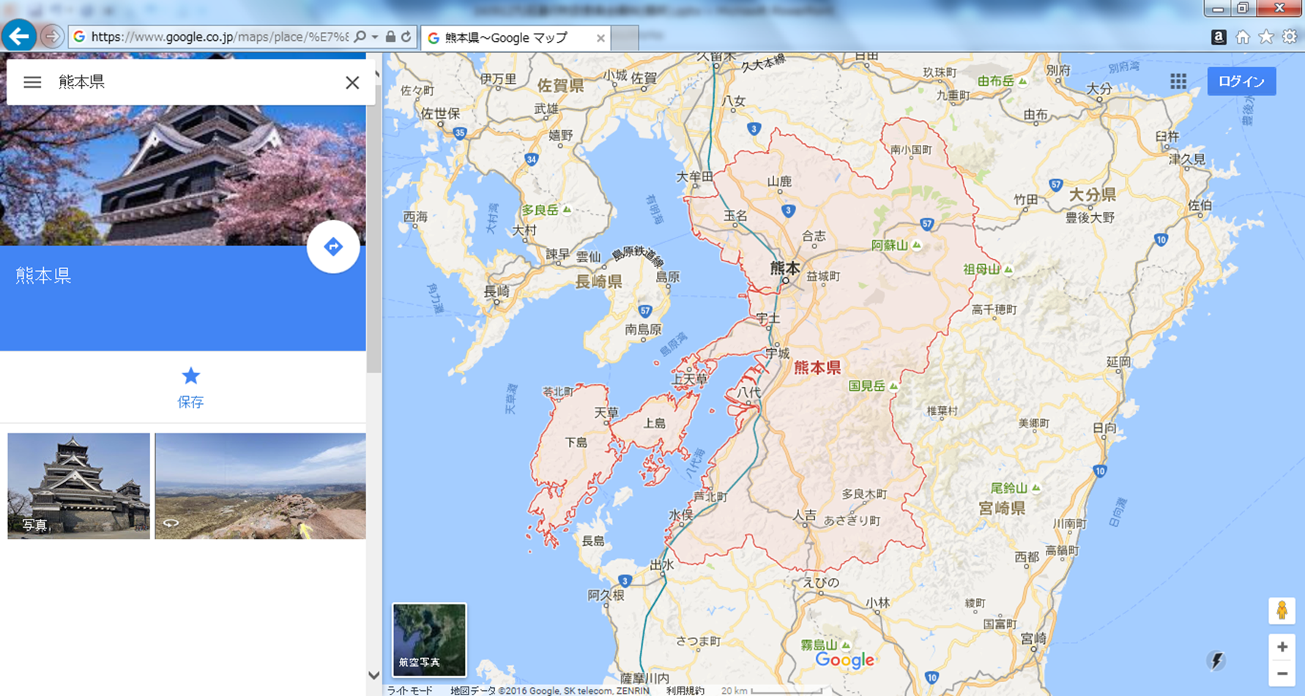
平成２８年熊本地震の発生場所
ふたがわ
布田川断層帯
【前震】
平成28年4月14日（木） 21時26分
・最大震度：７
・マグニチュード：６．５
本震
【本震】
平成28年4月16日（土） 1時25分
・最大震度：７
・マグニチュード：７．３
前震
ひなぐ
日奈久断層帯
77
Notes:
次に、熊本地震の発生場所についてです。
熊本県では、県北側に布田川断層帯、県南側に日奈久断層帯の２つの断層帯があります。
４月１４日に発生した前震は、布田川断層帯側の活動で発生したとされており、最大震度７、マグニチュード６．５の
規模となりました。
続いて２日後の４月１６日に発生した本震は、日奈久断層側の活動で発生し、前震同様、最大震度は７、マグニチュードは、前震を上回る７．３となっています。
いずれも、益城町、西原村周辺が震源地となっており、同地域及びその周辺地域では甚大な被害が確認されました。

Slide 78
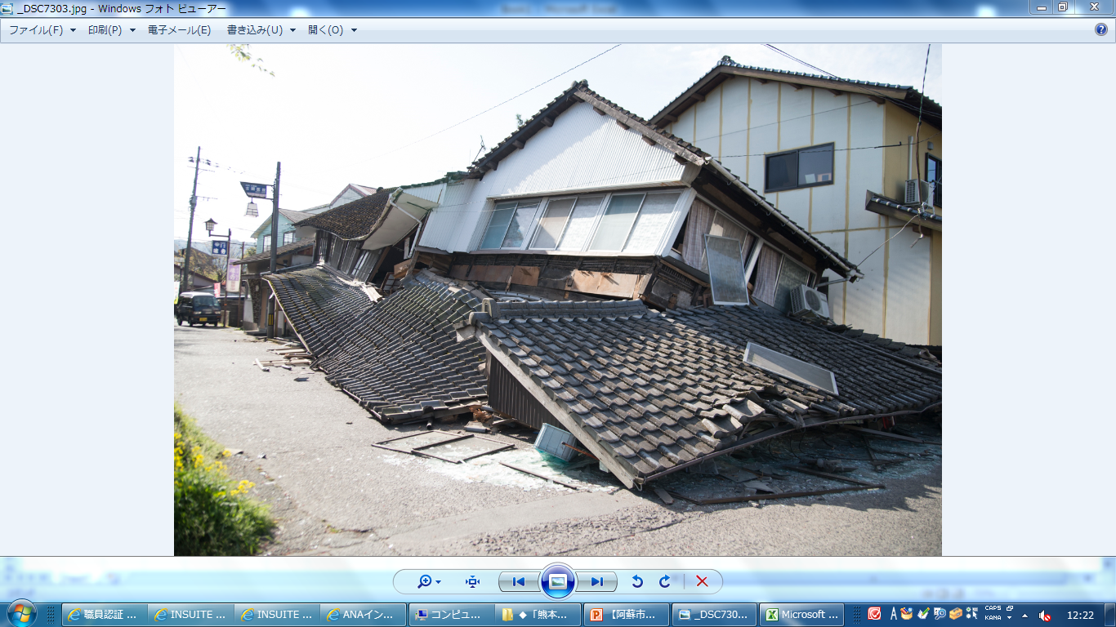
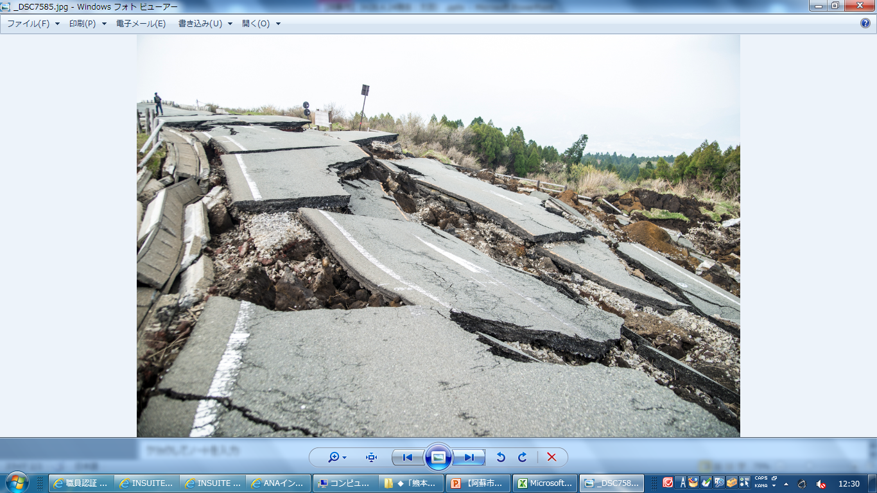
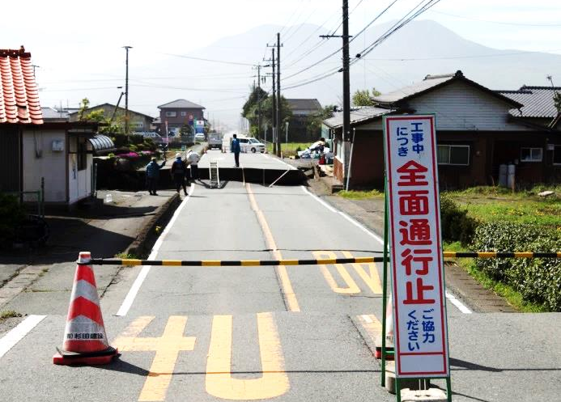
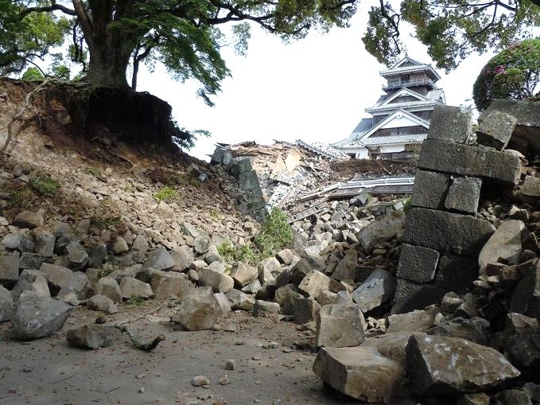
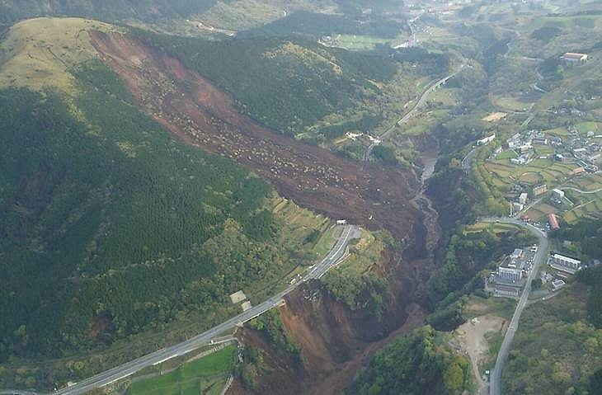
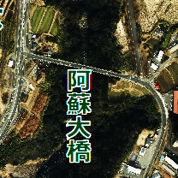
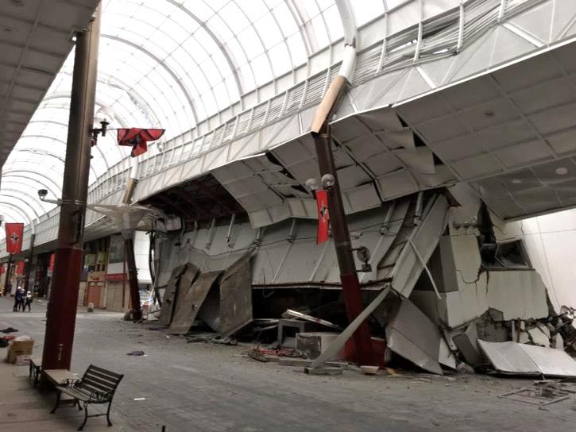
建物被害約16万棟
（全壊8,500棟以上）
熊本地震被害状況
（平成２８年７月2８日時点）
県管理道路全面通行止最大１１５ヵ所
～物流ルートが国道３号に集中し停滞～
文化財被害
熊本城
道路陥没
道路破損
【被災前写真提供】 国土地理院
俵山ルートと併せ九州の横軸となる阿蘇・大分方面の主要ルートが完全に寸断、阿蘇地域が孤立状態に
県内の指定文化財等286件が被災
（国97件、県57件、市町村132件）
県内有数のアーケード街も被災
商業施設被害例
健軍商店街
山腹崩壊により通行不能となった国道57号線、落橋した阿蘇大橋(約200m)
78
Notes:
熊本地震における被害の状況です。
建物被害は、約１６万棟。うち、8500棟以上が、全壊となりました。
道路も各所で寸断され、県管理道路の115か所が全面通行止めとなり、物流ルートも寸断される状況となりました。
また、文化財についても、県内指定文化財等286件が被災し、熊本県のシンボルでもある熊本城も大きな被害を受けました。
更に、九州の横軸となる阿蘇・大分方面の主要ルートである国道５７号線が、山腹崩壊により寸断され、阿蘇地域が孤立する事態にもなりました。

Slide 79
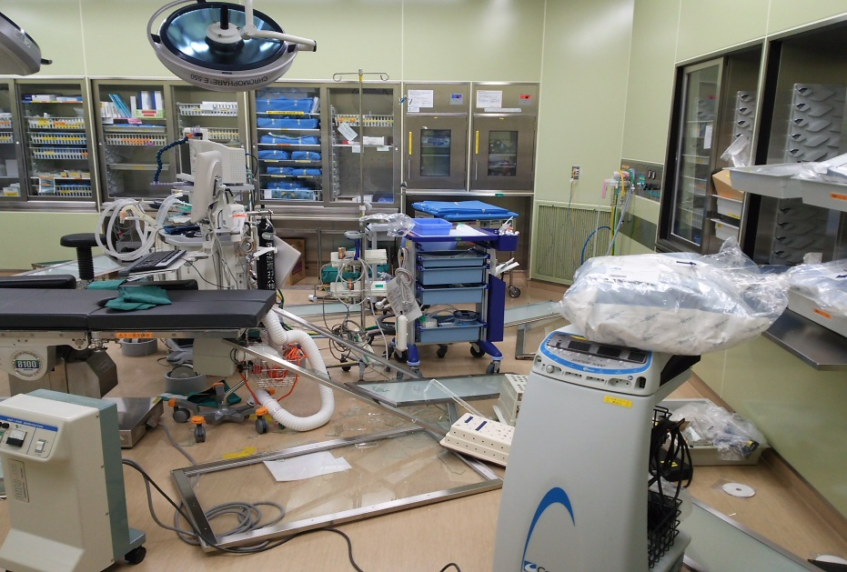
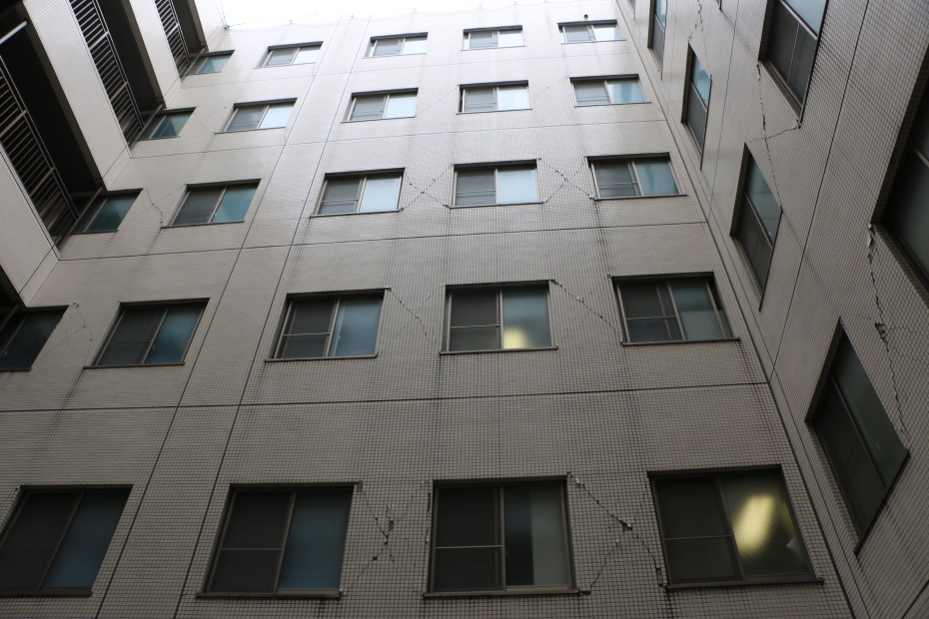

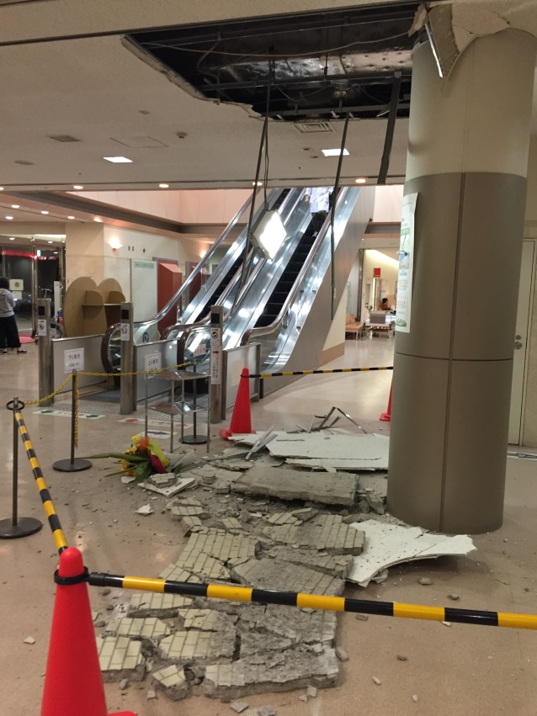
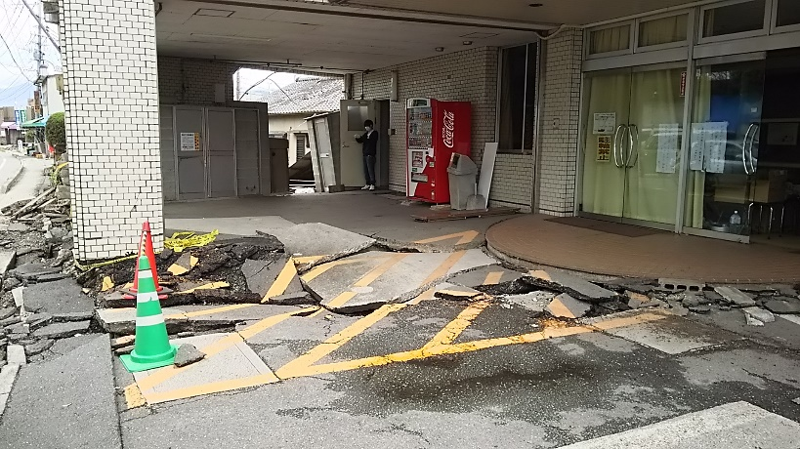
◆医療機関の被害状況
◎オペ室照明パネル等落下
◎本館吹抜け部外壁 大規模なヒビ割れ
◎玄関地盤亀裂
◎１階ロビー 天井崩落
79
Notes:
医療機関の被害状況についてです。震源地付近の医療機関を中心に、建物等の構造物に加え、医療資機材など
についても、大きな被害を受けました。

Slide 80
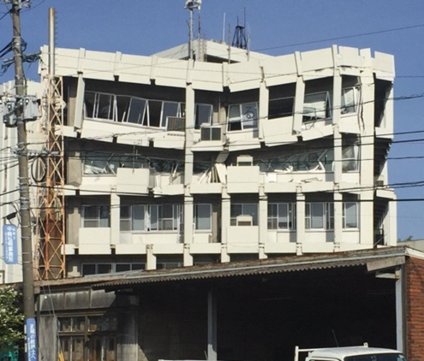
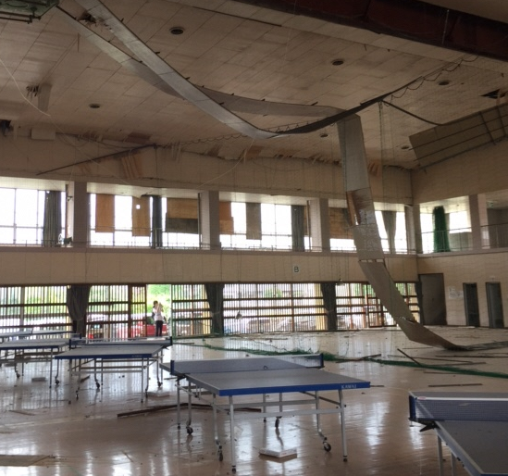
役場・市庁舎機能不全
指定避難所の多数被災
市庁舎の大規模な被災（宇土市）
指定避難所の被災状況（益城町）
80
Notes:
次に、役場・市庁舎、指定避難所についてです。
役場・市庁舎や指定避難所についても大きな被害を受けました。
写真左は、宇土市役所です。５階建ての建物ですが、５階建てのうち４階部分が押しつぶされ全壊となり、立ち入りが禁止
となりました。この結果、発災直後の市役所の災害対応業務については、駐車場にテントを張るなどして行わざるを得ませんでした。
また、指定避難所でも、被災により使用不可能となる施設もあり、避難所運営においても大きな支障が出ました。

Slide 81
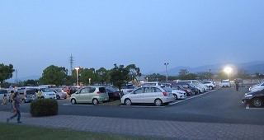
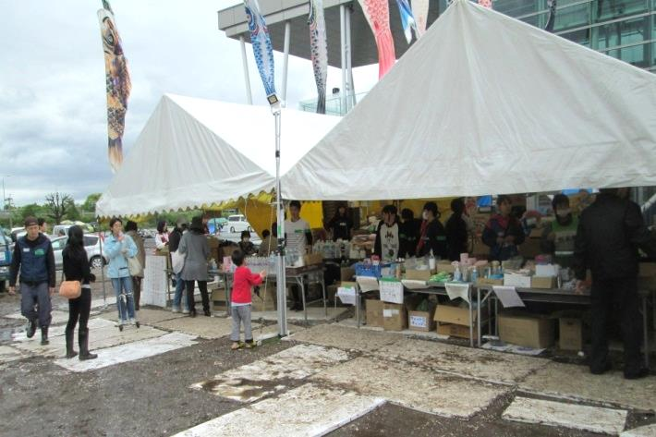
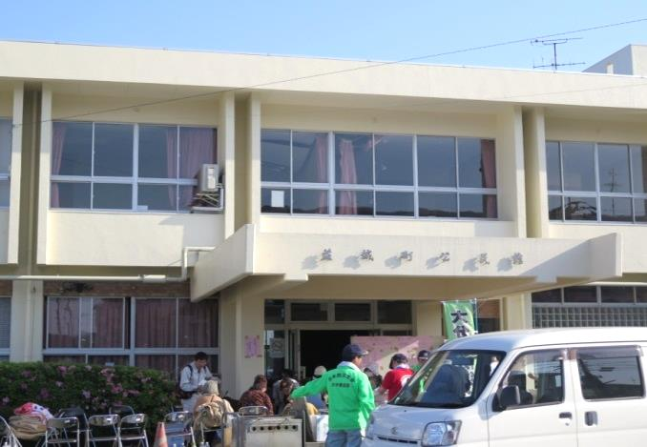
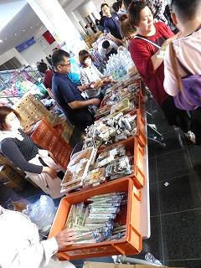
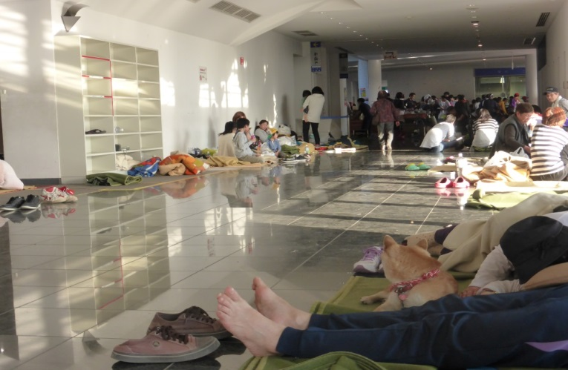
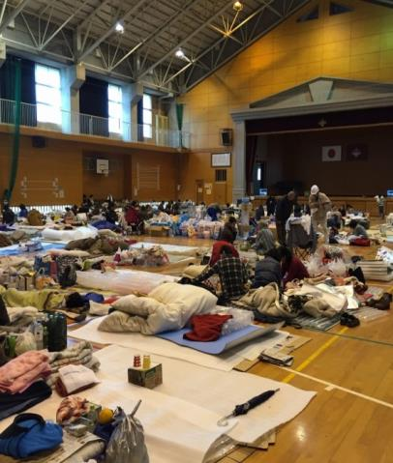
車中泊、軒先避難者の把握が困難
・頻発する余震の影響等で多数の車中泊者が発生したが、全体像の把握が困難
多数の車中泊者
車中泊者への保健指導
車中泊者への支援
多数の避難者が発生し、避難所の過密化が継続
・避難者数が膨大で、一部では福祉避難所に避難するケースが発生。
ロビー、通路まで避難者があふれる
81
Notes:
更に、頻発する余震の影響などで、多くの人々が車中泊や軒先避難を行うこととなり、避難者の把握が困難となる
事態も発生しました。
加えて、避難者数が膨大となったことで、避難所の過密化が続くことにもなり、一部では福祉避難所に避難するケース
が発生しました。

Slide 82
避難所・避難者数の推移
人
ヶ所
本震
発災から4/30までに震度１以上を観測した回数：３，０２４回
最大避難者数：約１８．４万人
3日目
1週間
2週間
Notes:
発災からの避難所・避難者の推移についてお示ししています。
赤のグラフが避難者数の推移、青のグラフが避難所数の推移となります。
避難者数、避難所数ともに発災後３日目がピークとなり、避難者数では、最大で約１８．４万人に達しました。
その後は、減少となりますが、発災から、４月30日までに震度１以上を観測した回数は3000回以上に達するなど、度重なる余震発生の影響もあり、避難者は４月末でも２万人を超える水準となりました。

Slide 83
熊本地震時の医療ニーズへの対応
（急性期から亜急性期）
■ ４月14日(前震)の発災直後：主にＤＭＡＴ
○県では、｢熊本県災害派遣医療チーム（熊本ＤＭＡＴ）の派遣に
関する協定｣に基づき、ＤＭＡＴの派遣を要請。
さらに、災害医療コーディネーターの助言等を踏まえ、県外ＤＭ
ＡＴの派遣を要請。
○ＤＭＡＴは、トリアージ、緊急治療の他、ヘリコプター・救急車
等による患者搬送､被災地域内病院に対する急性期医療支援など
を実施｡
※ＤＭＡＴ（Disaster Medical Assistance Team）とは、
災害の発生直後の急性期（概ね48時間以内）に活動できる機動性を持った専門的な
災害派遣医療チーム。
１隊の構成は、医師１名､看護師２名､業務調整員１名の４名を基本とする。
83
Notes:
続いて、熊本地震時の医療ニーズへの対応について、ご説明いたします。
県では、４月１４日の前震の発災直後に、県内のＤＭＡＴに対して派遣要請を行っています。
また、県災害コーディネーターが発災直後に県災害対策本部へ出務されましたが、県災害医療コーディネーターの助言を
踏まえ、県内ＤＭＡＴだけでは対応が困難と判断されたことから、県内ＤＭＡＴの派遣要請に加えて県外ＤＭＡＴの派遣を要
請し、県内外の多くのＤＭＡＴチームが被災地等での医療活動を行いました。
ＤＭＡＴについては、中段四角囲みのとおり、災害の発生直後の急性期、主に４８時間以内に活動できる機動性を持った
専門的な派遣医療チームと定義されており、１隊の構成は、医師１名、看護師２名、業務調整員１名の４名となっています。
２つ目の丸についてです。急性期におけるＤＭＡＴの医療活動については、トリアージや緊急治療のほか、ヘリコプター・救急車等による患者搬送、被災地域内病院に対する医療支援などを行っています。

Slide 84
熊本地震時の医療ニーズへの対応
（亜急性期以降）
■ ＤＭＡＴから医療チーム → 地域医療機関へ
○ 県内外の医療チームを一元的に受け付けるとともに、避難所等の保健
医療ニーズを保健所長に集約する体制を構築
・４月１９日、ＤＭＡＴ活動の円滑な引継・移行を図るため、ＪＭＡＴ（医師会）、ＡＭＡＴ
（全日病）、ＤＰＡＴ（精神医療）等全関係者約70名による合同の「急性期後における地域
災害保健医療提供体制連絡調整会議」を開催
→ 「熊本県医療救護調整本部」の立ち上げ（４／２１）
〇 避難所、救護所等において医療救護活動を行うため、全国知事会に対し、
都道府県医療チームの派遣を３次にわたり要請
○ 被災者に適切な医療等を提供し、被災した看護職員の心身の負担軽減を
行うため、県看護協会に対し、「災害支援ナース」の派遣を要請
84
Notes:
次に、亜急性期以降の取り組みについてです。
医療支援チームについて、フェーズ移行に伴い、ＤＭＡＴから医療チームへ、更には地域医療機関へという流れです。
急性期には、被災地内での急性期医療支援ニーズに対し、ＤＭＡＴを中心に対応する体制をとっていましたが、亜急性期へのフェーズ移行に伴い、災害医療提供体制のフェーズ移行も必要となりました。
そのため、熊本地震時は、急性期医療を担うＤＭＡＴ活動から、亜急性期への保健医療活動に円滑に引き継ぎ・移行を行うため、ＪＭＡＴ、ＡＭＡＴ、ＤＰＡＴといった医療チームなど全関係者約７０名を集め、合同の「急性期後における地域災害保健医療提供体制連絡調整会議」を開催しました。
この会議において、全国知事会や日本赤十字社、ＪＭＡＴ等各種団体の医療救護に係る情報集約、県内外の医療チームを一元的に受付けての被災地への派遣調整、避難所等におけるニーズ把握と整理等を行うため、医療分野・保健分野を含めた関係者を一元的に集めた組織体、会議体が必要ということとなり、４月２１日には、「熊本県医療救護調整本部」を立ち上げることとなりました。
熊本県医療救護調整本部は、それまで県災害対策本部（医療救護対策室）の下に設置されていたＤＭＡＴ県調整本部を包含する形で設置しました。更に、被災地域での情報共有を図るため、熊本市は熊本市役所に、上益城圏域は御船保健所に、菊池圏域は菊池保健所に、阿蘇圏域は阿蘇医療センターに、それぞれ医療救護活動の拠点を設置して、活動を行うこととしました。
次に、２つ目の丸ですが、全国知事会に対しては、継続的に避難所、救護所等において医療救護活動を行うために、都道府県医療チームの派遣を３次にわたり要請しました。
また、県看護協会に対しては、被災者に適切な医療等を提供し、被災した看護職員の心身の負担軽減を行うため、「災害
支援ナース」の派遣を要請を併せて行っております。

Slide 85
熊本地震時の医療ニーズへの対応
３ 主な医療救護班の活動状況（4/14～6/2）
〇災害派遣医療チーム（DMAT） ：508チーム、2,199人
〇日本赤十字社救護班 ：339チーム、1,894人
〇日本医師会災害医療チーム（JMAT）：563チーム、2,515人
〇全国知事会医療救護班 ：199チーム、1,041人
○日本看護協会（災害支援ナース） ：34避難所、1,961人
85
Notes:
次に実際に行った被災地での医療救護班の活動状況です。
６月２日までの間に、県内外を含め、ＤＭＡＴが５０８チーム２，１９９人が活動を行いました。
また、日本赤十字社救護班が３３９チーム、１，８９４人、日本医師会災害医療チーム、ＪＭＡＴが５６３チーム２，５１５人、
全国知事会医療救護班 １１９チーム、１０４１人、災害支援ナースの派遣を行った日本看護協会が３４避難所、１，９６１人
が、活動を行い、医療ニーズへの対応を行いました。
県内外の多くの医療チームの皆様に御協力いただき支援活動が展開されたということになります。

Slide 86
県外医療救護の推移と地域医療提供体制のイメージ
医療救護の推移と地域医療提供体制のイメージ
救命救急
病院支援
避難所での健康支援
在宅者の保健・医療
発災
平時へ
ＤＭＡＴ
508チーム
保健所、市町村、医療/社会福祉関係機関
（地域支援拠点、体制の再構築 等）
４８時間
自己完結
全国知事会 199チーム
日本医師会（JMAT）563チーム
日本赤十字社 272チーム 他
医療チーム
避難所・救護所、
巡回診療 等
地域の医療機関
地元医師会
4/2２
活動終了
診療再開
4/14
4/21
本部設置
※ 医療救護調整本部では、コーディネーター
連絡会議等により関係者と情報共有
6/1
本部活動終了
86
Notes:
これは、県外医療救護の推移と地域医療提供体制のイメージです。
先ほどご説明したとおり、発災直後の急性期に救命救急活動を行うＤＭＡＴが、発災後の４月１４日から活動を行い、その後、亜急性期に入ると全国知事会、ＪＭＡＴ、日本赤十字社といった医療チームが避難所、救護所、巡回診療での活動を行いました。
また、保健所、市町村、医療・社会福祉関係機関では、病院支援、避難所での健康支援等行いました。
新たに設置した医療救護調整本部では、関係機関・団体間の連携、情報共有及び医療救護に係る課題解決に向けた調整を行うために、医療救護活動関係者の連絡会議であるコーディネーター連絡会議を定期的に開催した他、同会議の周知や活動内容については、メーリングリストを活用し、毎日情報発信することで、関係機関・団体との連携を構築していきました。
なお、コーディネーター連絡会議については、６月１日までの間に合計２３回実施を行っております。

Slide 87
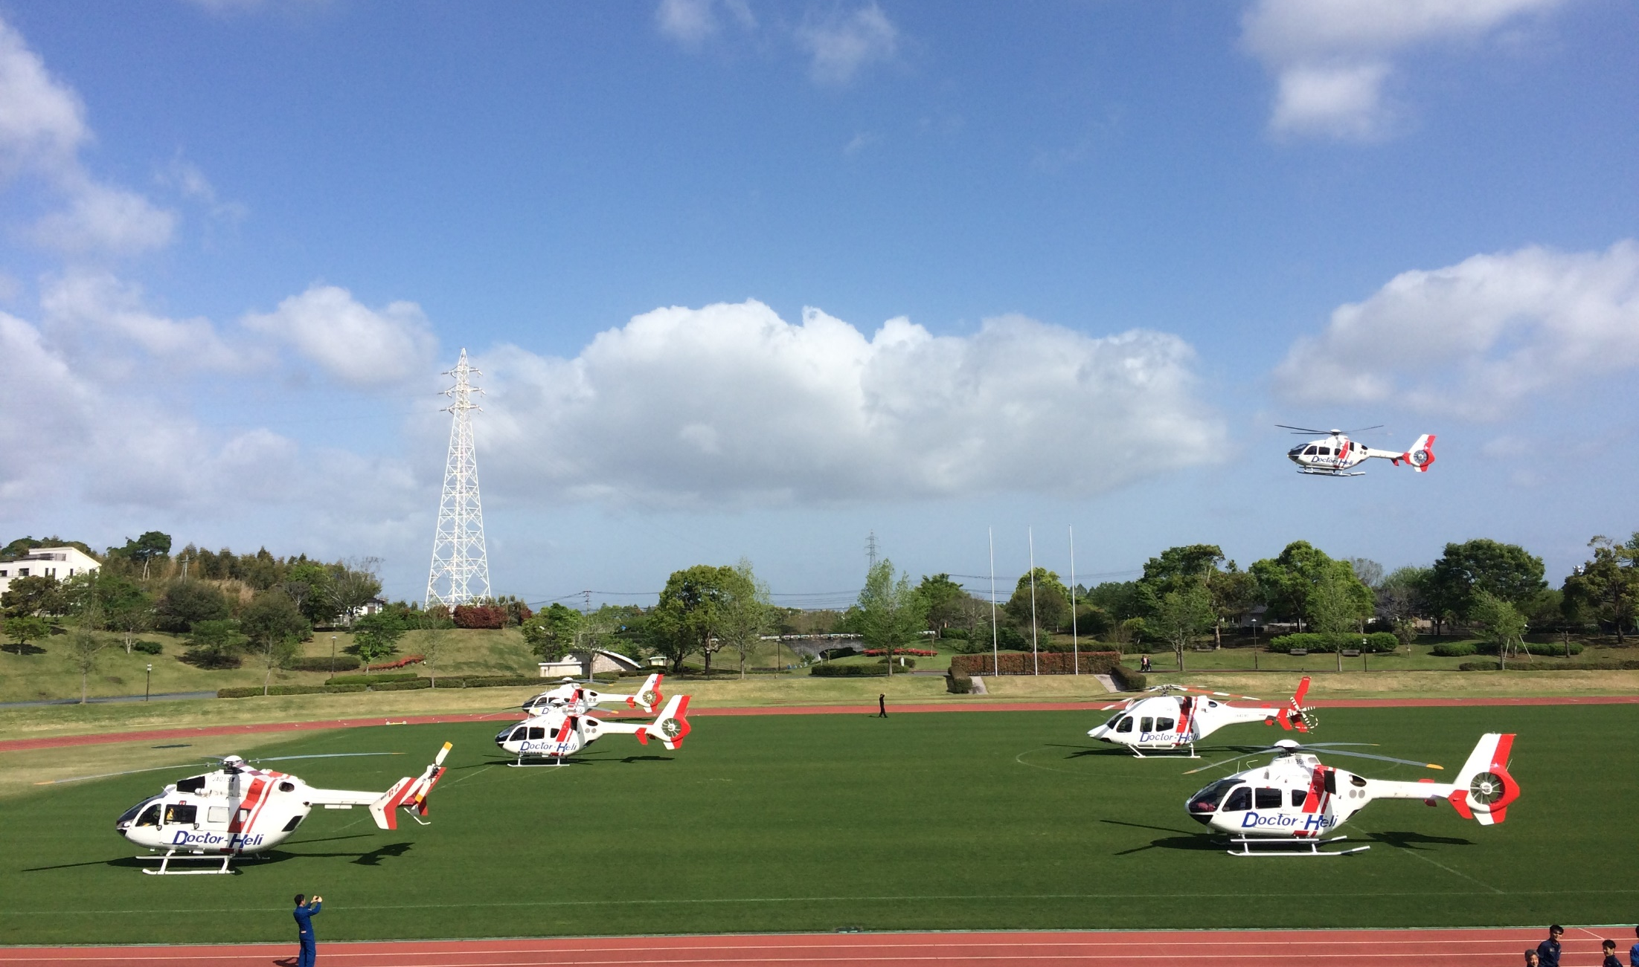
県外への搬送実績
県民総合運動公園
（当時：うまかなよかなスタジアム）
87
Notes:
次に県外への患者搬送についてです。
本県だけでは対応が困難となった事案について、救急車の他、ドクターヘリ、防災消防ヘリ、自衛隊、海保等のヘリを活用した県外搬送を行いました。
搬送件数は、合計８９件、搬送者数は９６名に及びました。
県外搬送については、主にドクターヘリがその役割を担いました。
ドクターヘリについては、関西地方、中国・四国地方、九州から１０機以上の応援を受け、５２件、５３人の搬送を行っています。

Slide 88
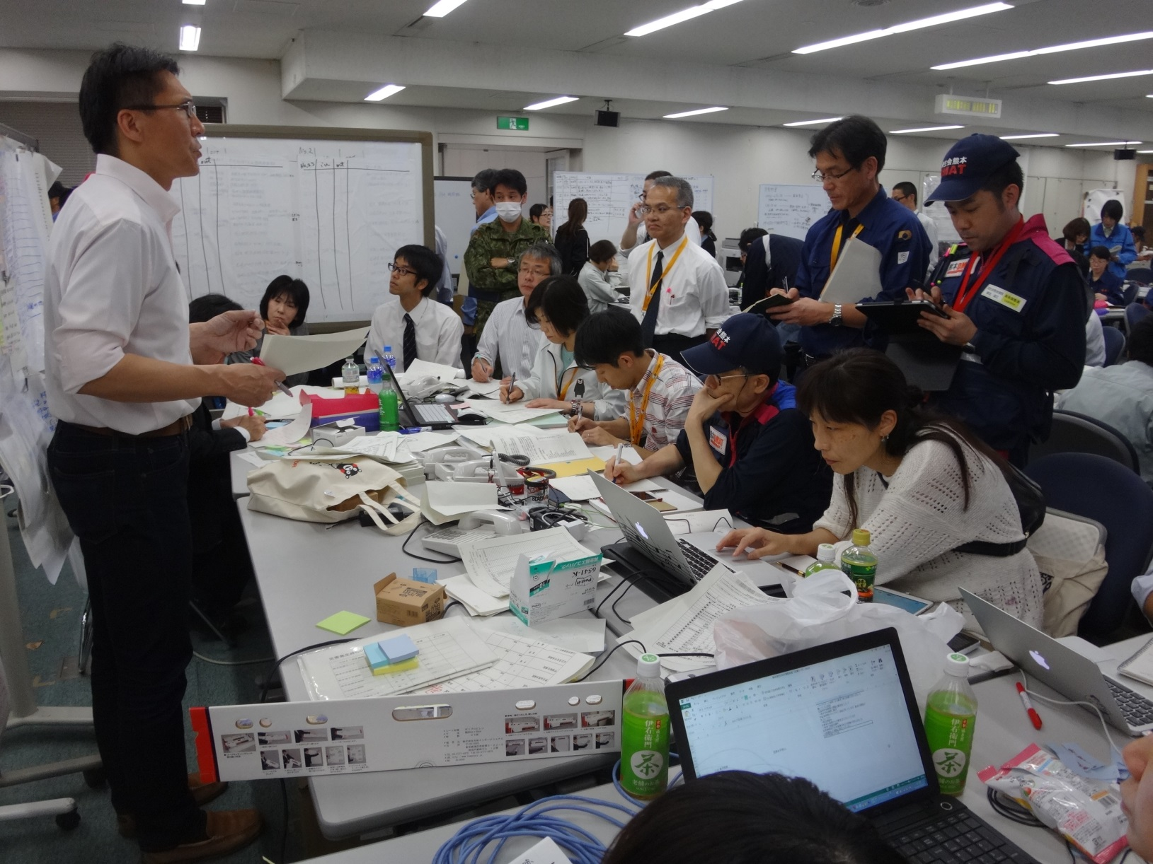
熊本県災害対策本部（県庁10階防災センター）
88
Notes:
このスライド以降は、熊本地震時の本部等での活動状況の記録について御紹介します。
まずは、熊本地震時の県災害対策本部の様子です。
災害対策本部は、県庁新館１０階に設置され、その一角に医療救護対策室を設置して、情報収集や医療救護に係る方針決定等を行いました。
写真の左が、県災害医療コーディネーターです。県災害医療コーディネーターを中心に、県の災害医療関係職員やＤＭＡＴ等で打合せをしている様子です。

Slide 89
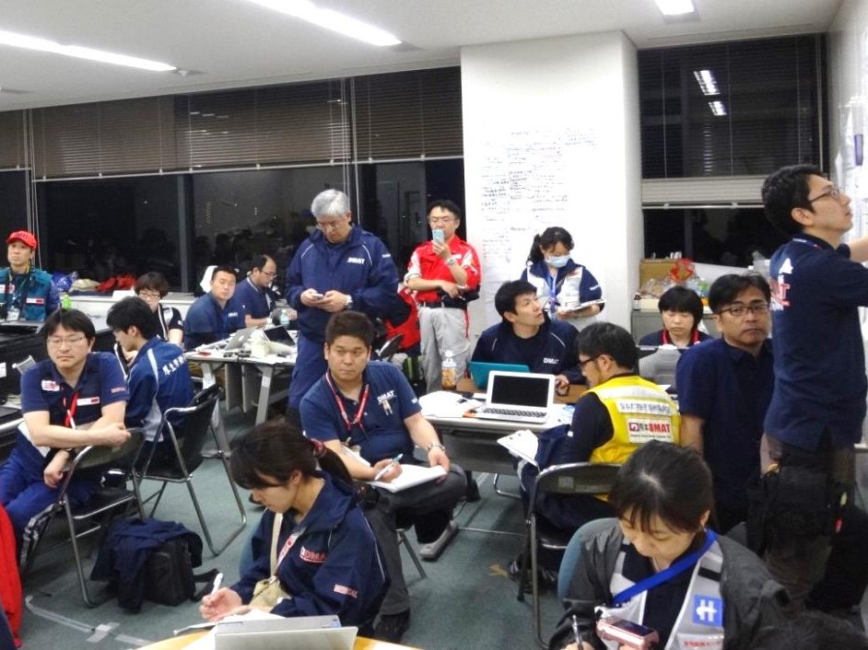
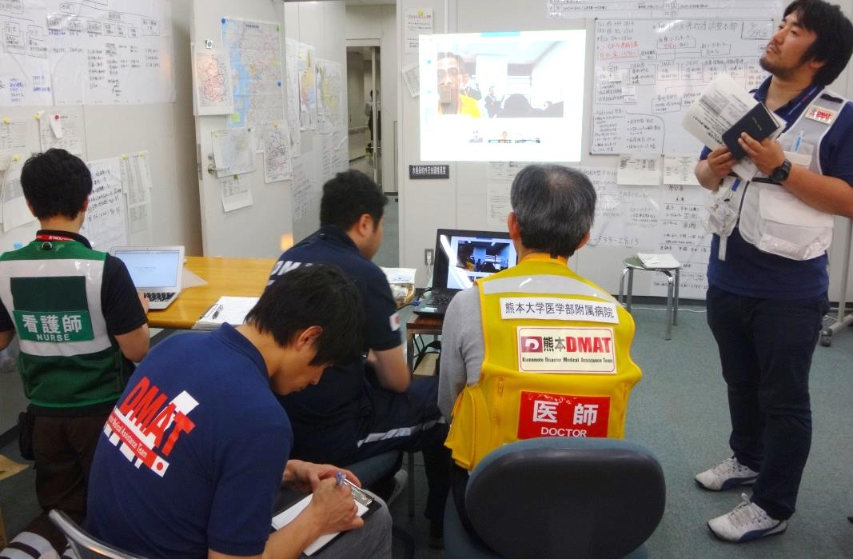

熊本県医療救護調整本部（ＤＭＡＴ調整本部から移行）
ミーティング
テレビ会議システムの活用
コーディネーター連絡会議 （県庁８階）
89
Notes:
次に、熊本県医療救護調整本部の様子です。
発災直後は、ＤＭＡＴ調整本部として活動していましたが、県災害対策本部の医療救護対策室に包含する形で県医療
救護調整本部として活動しました。
場所は、災害対策本部の２階下の８階に設置を行っております。
また、コーディネーター連絡会議についても、同じ８階の一室を確保して行いました。

Slide 90









医療救護調整本部 （県災害医療コーディネータの活躍）
蒲島知事へ活動終了報告
90
Notes:
こちらは、県災害コーディネーターの皆様の活動の様子です。
災害医療のコーディネート役として中心となって活躍していただき、活動終了後には知事への報告会も行っていただいました。

Slide 91




熊本県医療救護調整本部（ロジスティクス要員の活躍）
患者情報等の収集・分析
医療チームの調整
関連情報を掲示
クロノロの作成
91
Notes:
こちらは、「ロジスティクス要員の活躍」ということで、ロジスティクスチームでは、患者の情報収集・分析や医療チームの派遣調整、関連情報の掲載、クロノロの作成等を行っていただきました。
本部活動においても、多くの医療関係者の皆様が被災地支援のための活動を行っていただいたということになります。

Slide 92
令和２年７月豪雨の熊本県における
急性期医療救護活動について
92

Slide 93


豪雨の概要 ～降雨の状況～
線状降水帯の長期間にわたる停滞 １日で７月約１ヶ月分の降水量
（３日２３時頃から４日１０時頃まで）
７月４日朝方にかけての１２時間降水量は、県南９地点〔球磨川水系（山江、一勝地、人吉、上、多良木、湯前横谷）、田浦、水俣、牛深〕で観測史上１位を記録。
広範囲に降った大量の雨が球磨川に流れ込み、大氾濫を引き起こした。また、水俣、芦北、天草においても土砂崩れ等を引き起こした。
さらに、７月６日から８日未明にかけての断続的な非常に激しい雨により、県北地域でも川の増水、土砂崩れ等を引き起こした。
【気象レーザー画像（７月４日）】
７月３日午前１時から５日午前０時までの時間雨量
24時間で7月約1ヶ月分(雨量463.5ｍｍ)
観測史上１位
あさぎり町（上）
93
（令和２年７月５日熊本地方気象台資料を加工）

Slide 94






豪雨の概要 ～各地点での観測雨量～
○球磨川本川の中流部から上流部及び最大支川の川辺川の各雨量観測所における降雨量
は、６時間雨量、１２時間雨量及び２４時間雨量において、戦後最大の洪水被害をもたらした
昭和４０年７月洪水や昭和５７年７月洪水を上回る降雨を記録。
やつしろし
八代市
川
銚子笠(1,489m）
球磨川
辺
川
▲
▲
いつきむら
※S55.4の観測開始以来最大の雨量
を観測
五木村
やまえむら
いちふさ
※S29.4の観測開始以来最大の雨量を観測
山江村
市房ダム
あしきたまち
みずかみむら
芦北町
相
水上村
さがらむら
たらぎまち
くまむら
良
多良木町
球磨村
村
ゆのまえまち
湯前町
球磨川
球磨川
（たらぎ）
ちょう
あさぎり町
ひとよしし
にしきまち
人吉市
錦町
※S18.1の観測開始以来最大の雨量を観測
(mm)
※S29.5の観測開始以来最大
の雨量を観測
注：降雨量の計測単位は年次等により異なる
94
※本資料の数値は「速報値」であり、今後変更の可能性がある。
出典：国土交通省九州地方整備局八代河川国道事務所ＨＰ

Slide 95
被害の状況 ～被害状況・被害額一覧～
4
４
被害状況
被害額（概算）
（令和３年３月３０日時点）
※被害状況・被害額は現時点で判明しているものであり、
調査の進捗等により、変動する可能性もあります。
95

Slide 96
被害の状況 ～人的被害の状況～
死者67人（うち災害関連死2人）、行方不明者2人（R3.9.3 現在）
【凡例】
●…死者または行方不明者が1人以上
96

Slide 97
被害の状況 ～住家被害の状況～
全半壊4606棟、床上浸水285棟 （R3.9.2 現在）
※「床上浸水」は、今後調査により、「全壊」「半壊」となる可能性があります
【凡例】
●…全壊が1棟以上 ●…半壊が1棟以上かつ全壊無し
97

Slide 98




被害の状況 ～各地の被害状況～
人吉市（市街地）
球磨村（渡地区）
7月4日午前11時48分頃撮影
7月10日午前8時30分頃撮影
（写真提供：熊本日日新聞社）
（写真提供：熊本日日新聞社）
球磨村（芋川地区）
八代市坂本町
洪水痕跡
過去に宅地かさ上げした家屋が４ｍ程度浸水
7月4日午前10時8分頃撮影
98
出典：国土交通省九州地方整備局八代河川国道事務所ＨＰ
（県防災消防ヘリコプター「ひばり」にて撮影）

Slide 99




被害の状況 ～公共土木施設（橋梁・道路等）～
鎌瀬橋（八代市坂本町）
国道219号（球磨村）
被害額
約1,513億円
芦北町女島地区
八代市蛇籠地区（流木等漂流状況）
99

Slide 100








被害の状況 ～鉄道関係～
JR肥薩線
くま川鉄道
写真提供：ＪＲ九州
湯前駅方面
▲車両浸水（人吉温泉駅構内）
▲路盤が流出した肥薩線の葉木～鎌瀬間。奥が人吉方面
人吉温泉駅方面
写真提供：ＪＲ九州
← 人吉方面
← 八代方面
人吉方面 →
▲川村駅～肥後西村駅間
球磨川第４橋梁（Ｌ＝322ｍ）流失
川の流れ ↗
▲川村駅～肥後西村駅間
▲鎌瀬駅～瀬戸石駅間 球磨川第１橋梁（Ｌ＝205ｍ）流失
肥薩おれんじ鉄道 ※R2.11.1全線開通
写真提供：ＪＲ九州
佐敷トンネル天端部
川内駅方面
八代駅方面
川の流れ ↗
肥後田浦駅～海浦駅間
築堤崩壊（259k200m付近）
▲那良口駅～渡駅間 第二球磨川橋梁（Ｌ＝179ｍ）流失
100

Slide 101







被害の状況 ～農林水産業関係～
①海岸漂着物
【八代市】
②林道路肩決壊【八代市南川内線】
被害額
約1,019億円
⑥樹園地土砂流入
【芦北町田浦】
③葉たばこ冠水被害
【相良村川辺】
①
②
⑥
⑤
③
④農業用機械の損壊
【人吉市中神町】
⑤山腹崩壊
【芦北町田川】
④
101

Slide 102




被害の状況 ～商業・観光施設等～
青井阿蘇神社（人吉市）
商店街（人吉市）
球磨焼酎蔵元（球磨村）
宿泊施設（人吉市）
102

Slide 103
保健医療調整本部の初動対応について
○ ７月４日（土曜日）
時間 | 主な対応
4:50 | 県災害対策本部設置、同時に県保健医療調整本部を設置
7:00 | 関係職員の県庁参集、保健医療調整本部の活動準備
7:50 | 県災害医療コーディネーターが保健医療調整本部へ出務
8:20 | 県災害医療コーディネーターの助言を受けて、熊本DMATに待機要請
9:48 | EMISの災害モード運用を開始、医療機関の被災状況確認を実施
11:00 | 保健医療調整本部会議（第１回）を開催
16:00 | 厚生労働省DMAT事務局が県災害対策本部に到着
17:15 | 災害医療コーディネーター、厚生労働省DMAT事務局と協議の上、 県内、県外DMAT派遣要請を決定 （同日、県内、県外（中国・四国ブロック）DMATに対し派遣要請実施）
103

Slide 104
保健医療調整本部会議について
○ 関係各課の支援状況や課題の共有、効果的な連携の検討、また関係課と主要
な支援関係者との連携の確認等を行うため開催
○ 急性期には、毎日会議を開催。また、会議を円滑に進めるため関係者を限定
した保健医療調整本部会議に加え、週１回、幅広く支援団体等を招集して開催
する拡大保健医療調整本部会議を実施。
【 概 要 】
１ 開催期間 ７月４日（土）～８月６日（木）、８月３１日（月） 計１７回
２ 主な参加者
○ 総 括：健康福祉部医監、総括補佐：健康福祉部健康局長
○ 関 係 課 ：医療政策課（医療救護活動の統括・調整等）
障がい者支援課（こころのケア対策等）
健康づくり推進課（保健衛生活動統括、DVT対策等）
認知症対策・ケア推進課（生活不活発病対策等）
薬務衛生課（医薬品の調達・供給等）
健康危機管理課（防疫、食品衛生対策、DHEATの受援調整等）
○ 関係団体：災害コーディネーター、DMAT事務局、DPAT統括、日赤救護班、
災害薬事コーディネーター、県医師会、県歯科医師会 等
104

Slide 105

保健医療調整本部会議の様子
県庁新館８階８０１会議室の一室
105

Slide 106
ＤＭＡＴ調整本部を中心とした取組み
【主な活動状況】
① ＥＭＩＳ等を活用した被災医療機関ニーズ把握
② 自衛隊等と連携した被災医療機関や孤立地区からの患者
搬送
③ 孤立地区での応急救護活動
④ 被災医療機関における診療支援
⑤ 避難所における避難者等に対する応急救護、診療、処方
⑥ 避難所における新型コロナ感染拡大防止対策への助言 等
106

Slide 107
主な医療救護班の活動状況
○災害派遣医療チーム（DMAT） ：延べ３００チーム
○日本赤十字社救護班 ：延べ ９７チーム
○国立病院機構医療チーム（NHO） ：延べ ４１チーム
○日本看護協会（災害支援ナース） ：延べ１３５チーム
○県医師会（JMAT） ：延べ ６５チーム
（※チーム数は、郡市医師会の医療支援チーム数は含まない。）
○災害派遣精神医療チーム（DPAT） :延べ ８７チーム
※上記の他、災害歯科医療チーム、薬事コーディネーター、DHEATやジャパン
ハート、HuMA等各支援団体など多くの団体が支援活動を行った。
107

Slide 108
医療救護の推移と地域医療提供体制のイメージ
救命救急
病院支援
避難所での健康支援
在宅者の保健・医療
発災
平時へ
ＤＭＡＴ
300チーム
保健所、市町村、医療/社会福祉関係機関
（地域支援拠点、体制の再構築 等）
４８時間
自己完結
日本赤十字社 97チーム
国立病院機構（NHO） 41チーム
日本医師会（JMAT） 65チーム 他
医療チーム
避難所・救護所、
巡回診療 等
地域の医療機関
地元医師会
7/21
活動終了
診療再開
8月上旬まで
活動終了
7/4 保健医療調整本部設置
108
Notes:
災害時には、複数の団体をコーディネートいただく方が必要となってきます。

Slide 109
ご清聴、ありがとうございました。
109

